Slide 1

Corso di Laurea Magistrale in Ingegneria Informatica
Progetto Esame:
Machine e Deep Learning
Candidato:
Ivan Scuderi 216635
Relatori:
Prof. Fabrizio Angiulli
Prof. Fabio Fassetti
Prof. Luca Ferragina
Anno Accademico 2021-2022

Slide 2
OBIETTIVO
Sviluppare un sistema di apprendimento per la risoluzione di problemi di classificazione e semi-supervised anomaly detection su due tipologie di dataset:
Immagini
Testi

Slide 3
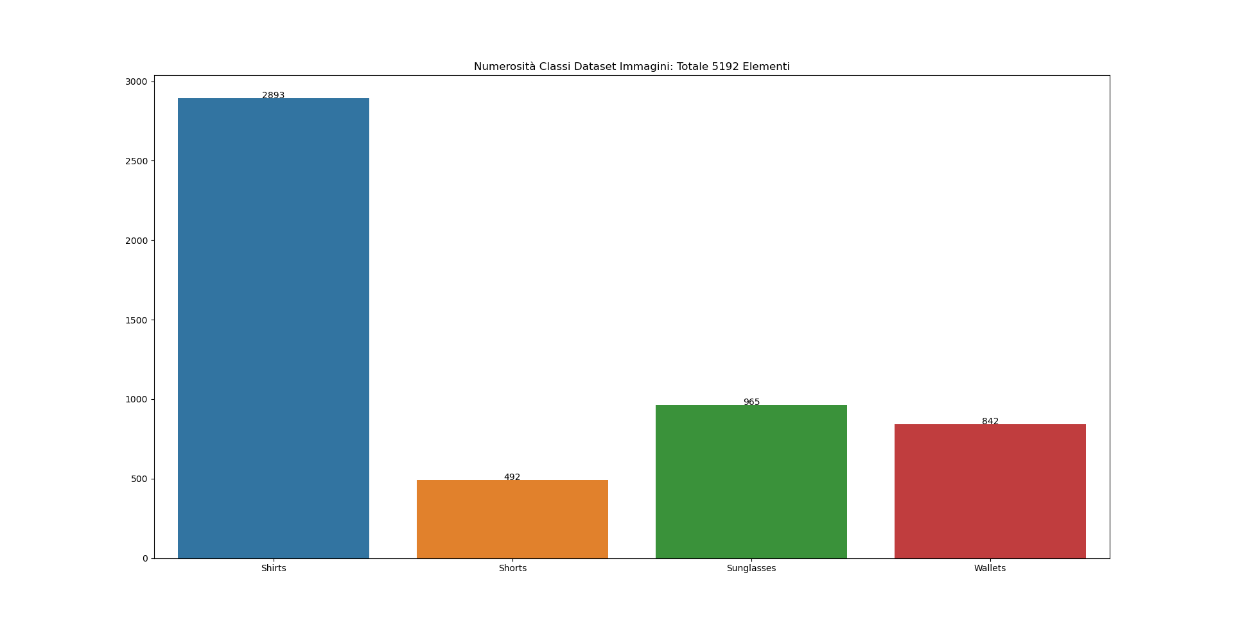
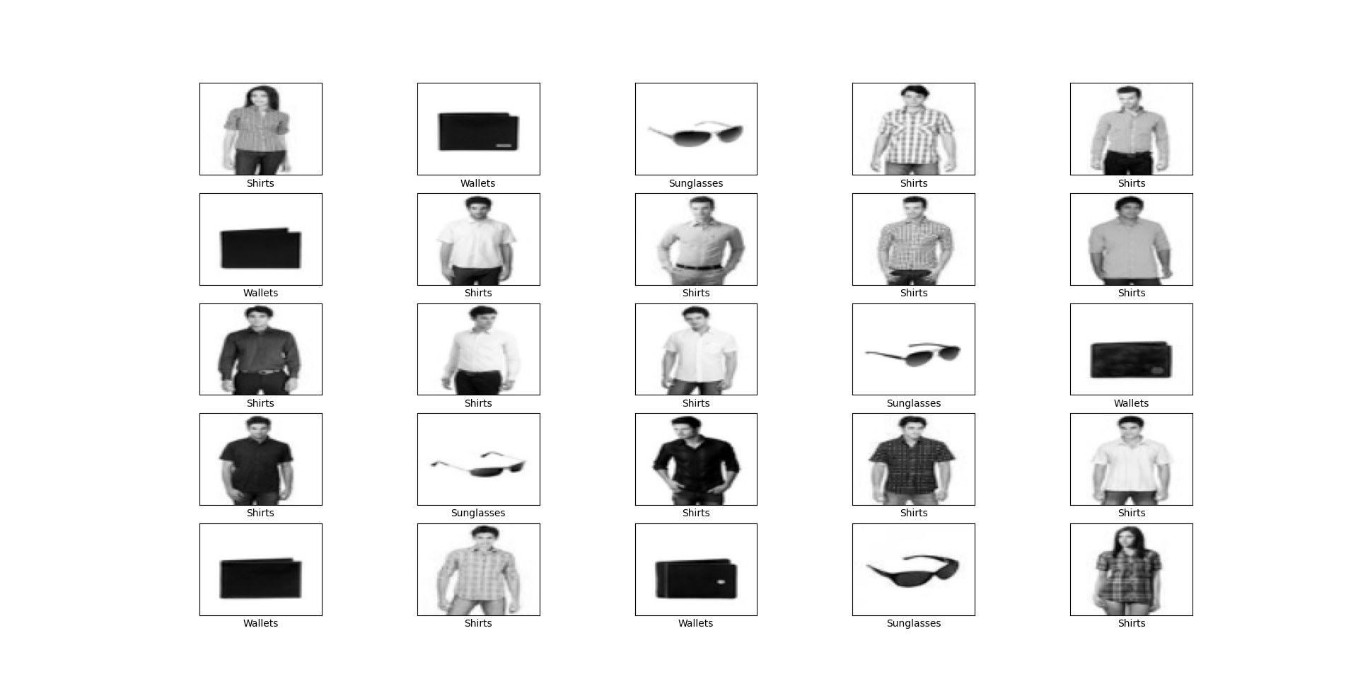
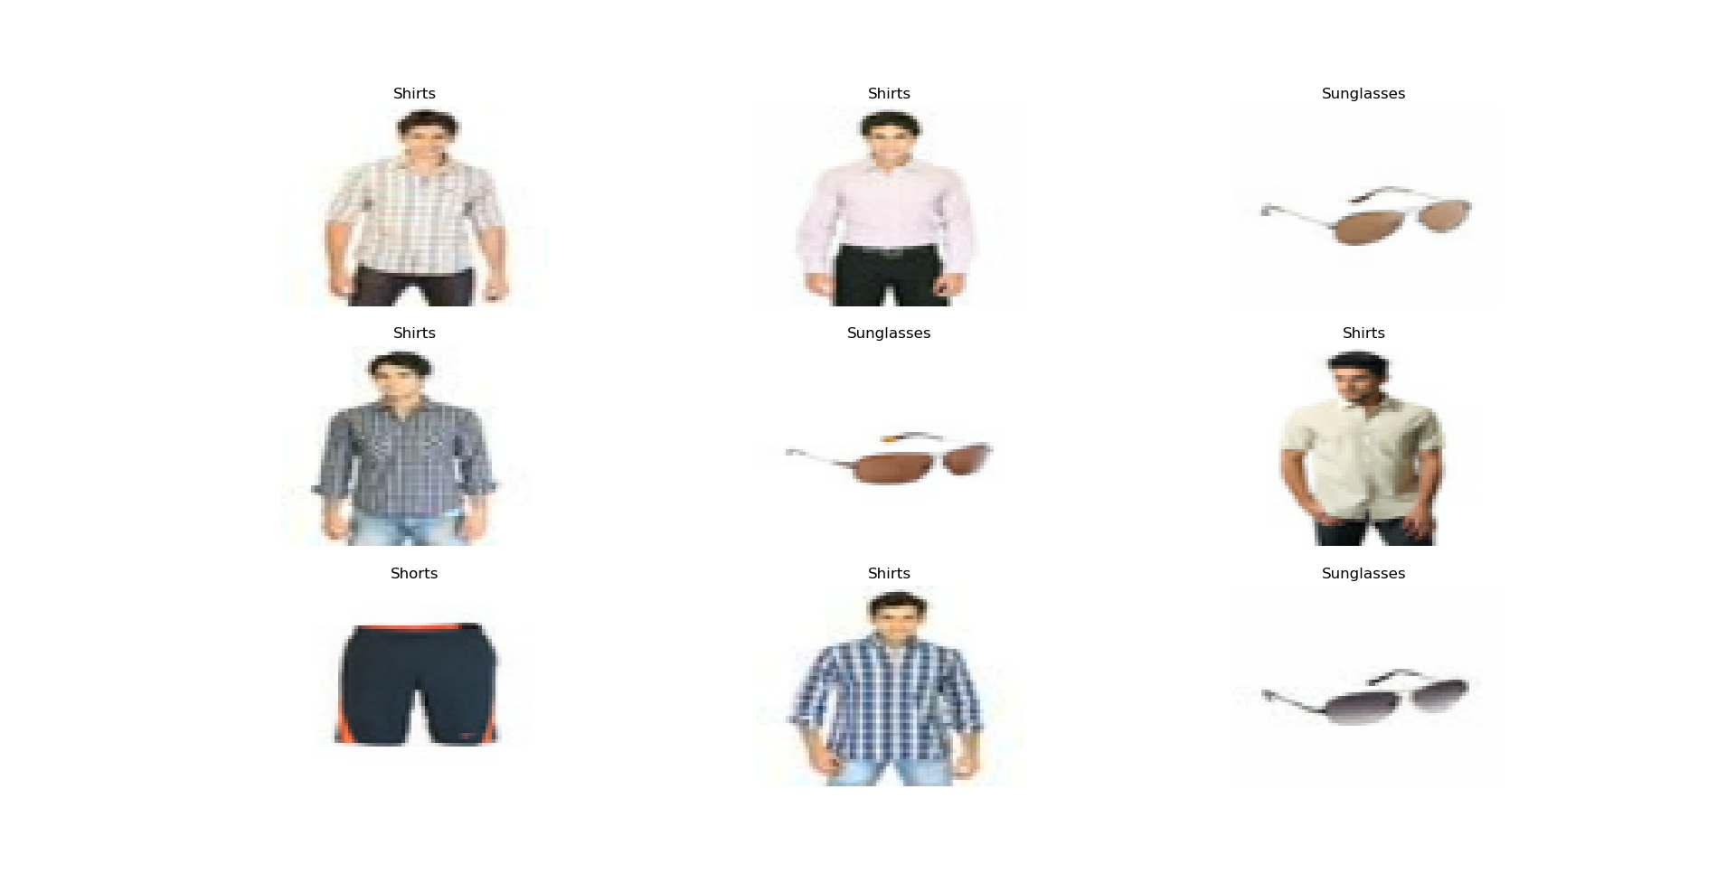
Classificazione Dataset Immagini
Descrizione e Preprocessing
Dataset composto da 4 classi: ‘Shirts’, ‘Shorts’, ‘Sunglasses’, ‘Wallets’;
Sbilanciato;
Immagini a colori 60x80;
Eliminati elementi corrotti (in totale 45);
Normalizzati i dati in [0,1];
Impiegati i canali colore solo per i modelli basati su reti;
4117 elementi per il training set, 1030 per il test set (split 20%);
Parameter tuning mediante GridSearchCV
Valutazione mediante 10-fold Cross-Validation
Ulteriori metriche: accuracy, precision, recall, f1-score.

Slide 4
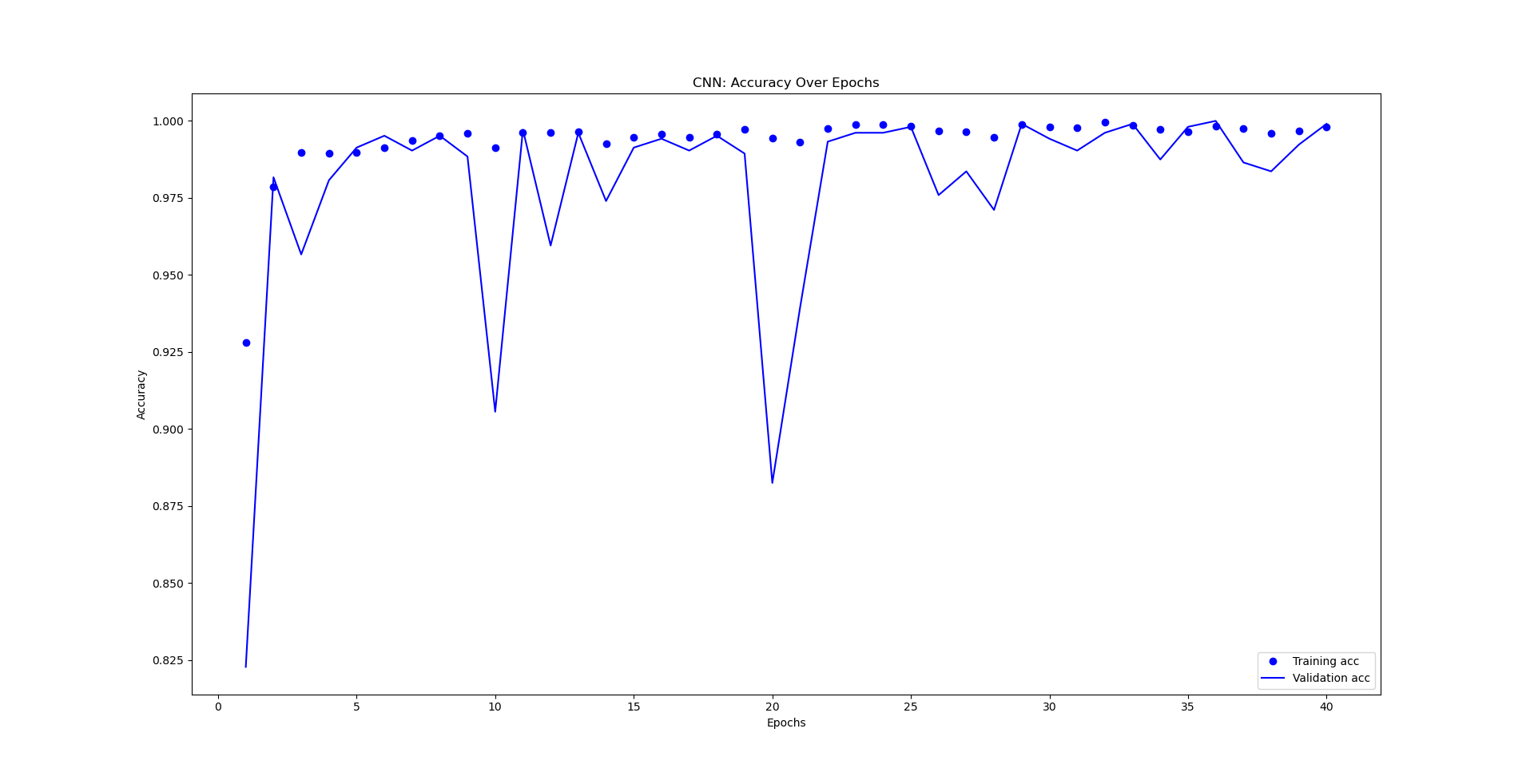
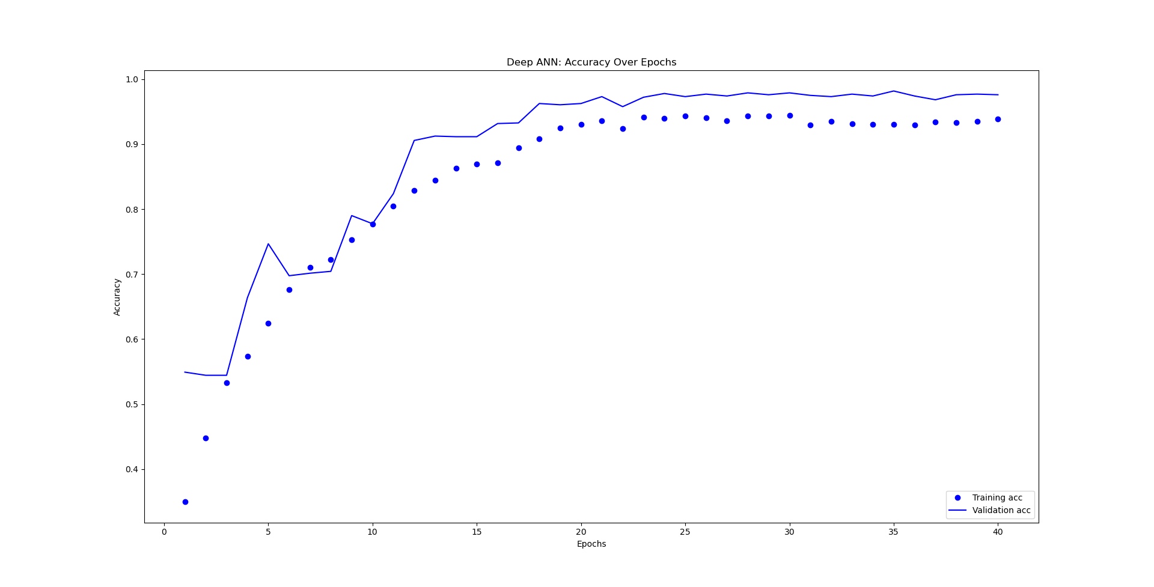
Classificazione Dataset Immagini
Reti Neurali
Sono state messe a confronto due architetture:
RETE CONVOLUZIONALE
3 Blocchi: Conv2D, BatchNormalization, MaxPooling2D;
Zero-padding sul primo livello convoluzionale
Kernel per la convoluzione (5,5);
5 livelli densi;
Dropout 3%;
Funzioni di attivazione: ReLU (livelli intermedi), Softmax (livello output);
Ottimizzatore: Adam;
Loss: sparse categorical cross-entropy;
Train: 40 epoche, 32 batch size;
RETE DENSA
6 livelli densi intermedi;
Dropout 5%;
Funzioni di attivazione: ReLU (livelli intermedi), Softmax (livello output);
Ottimizzatore: Adam;
Loss: sparse categorical cross-entropy;
Train: 40 epoche, 32 batch size;

Slide 5
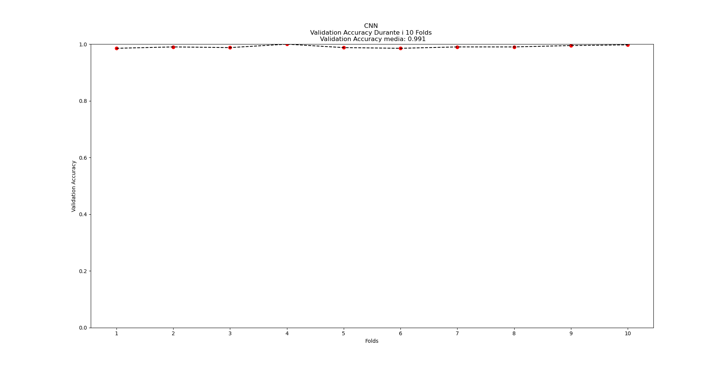
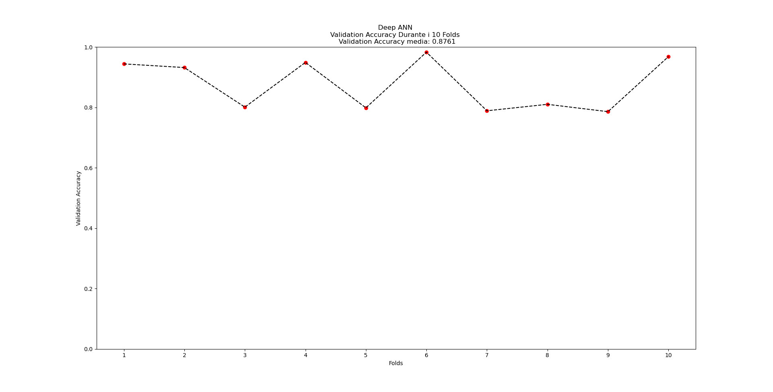
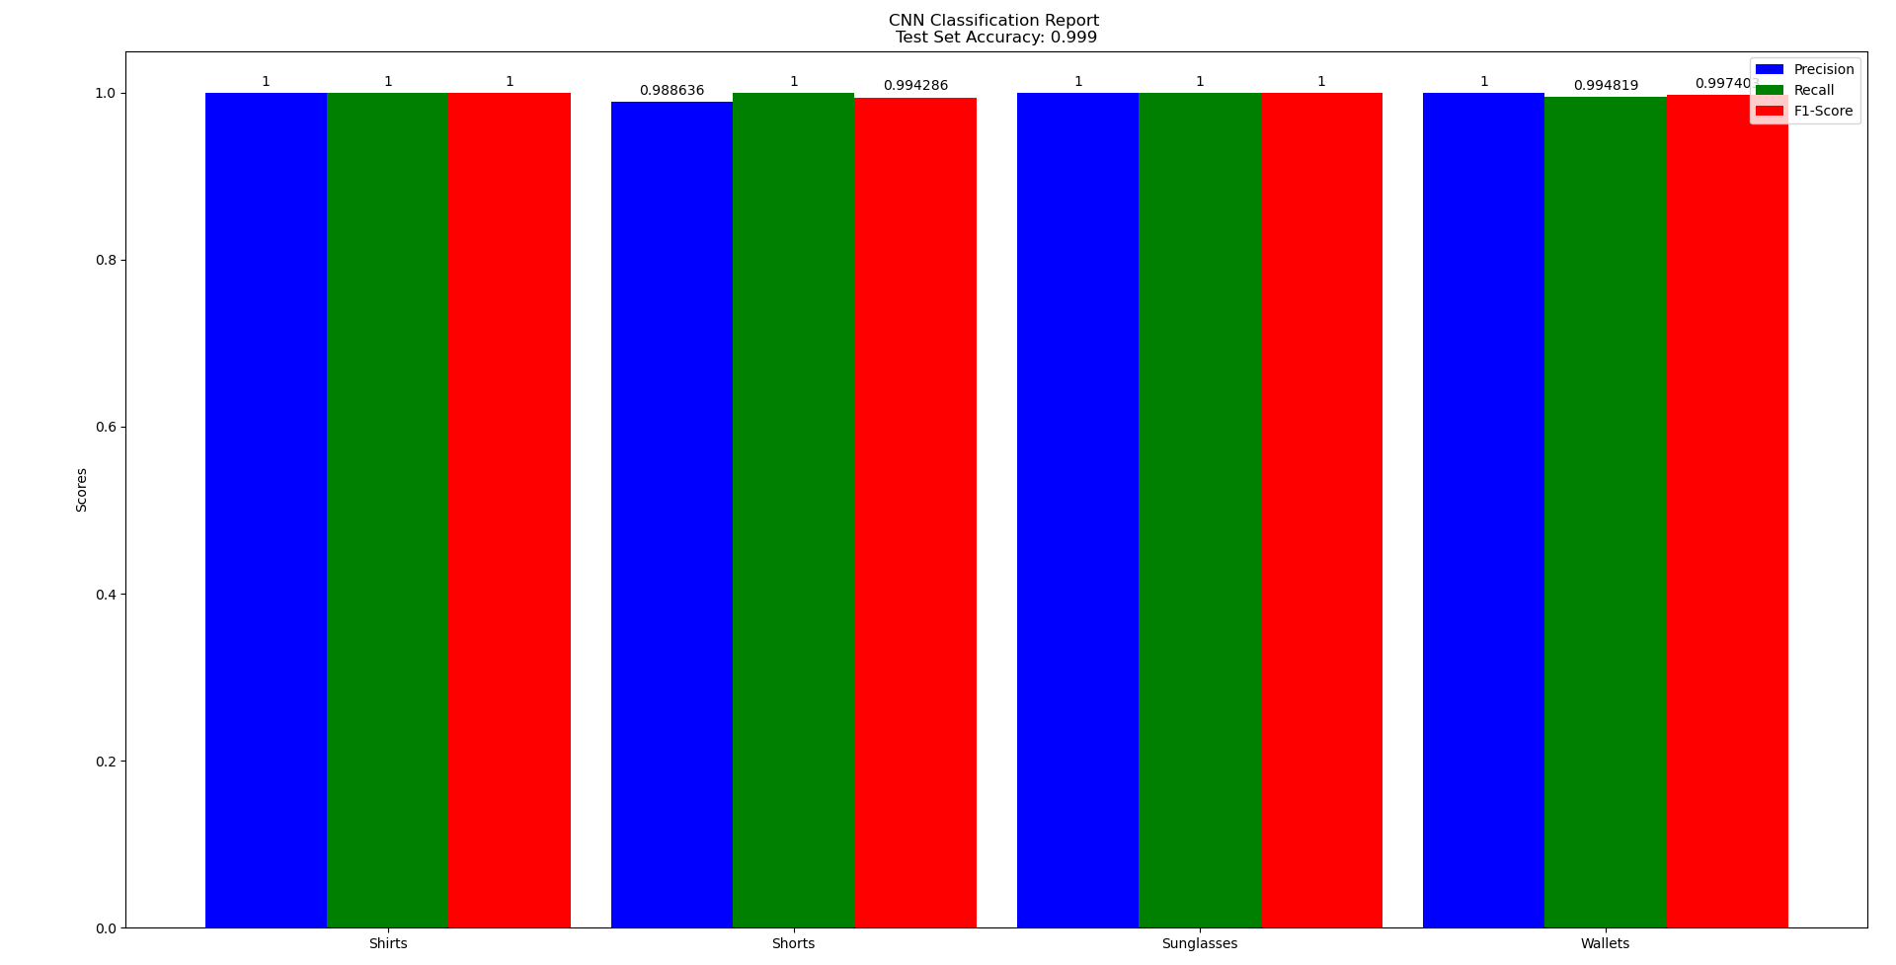
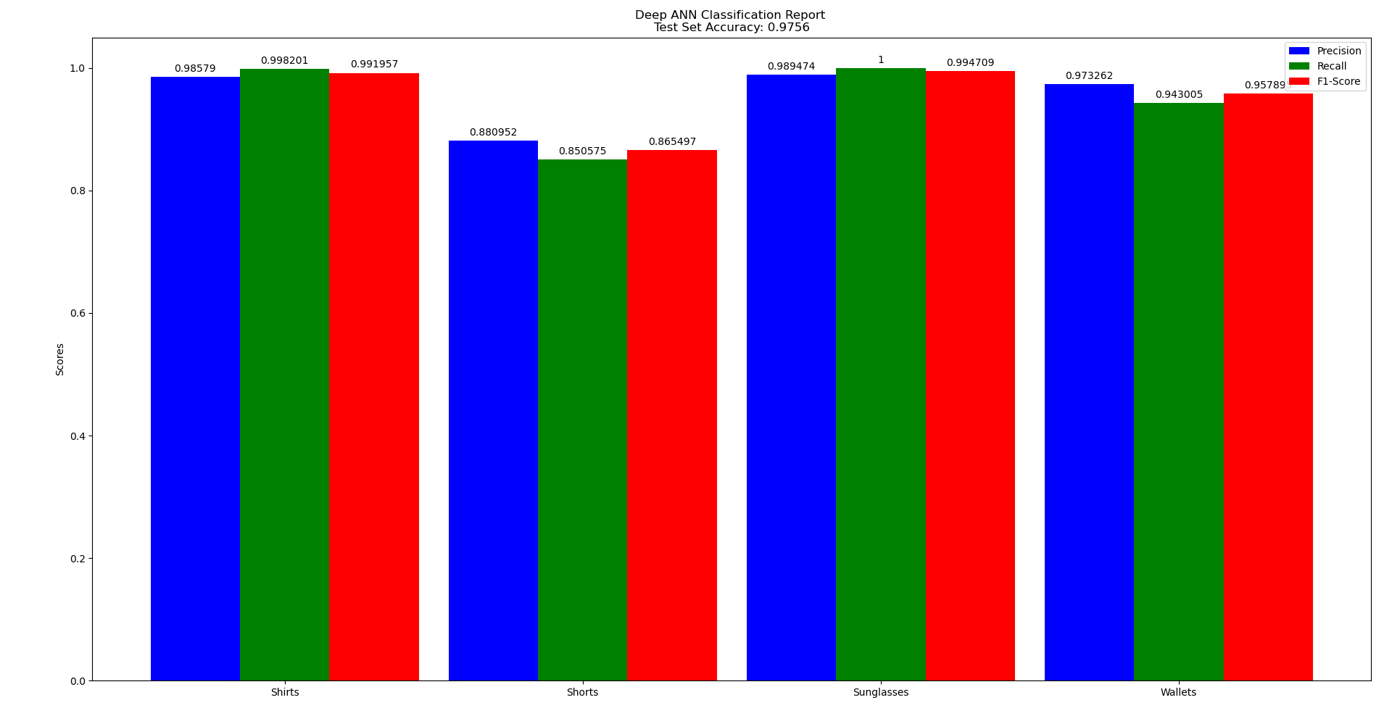
Classificazione Dataset Immagini
Reti Neurali
RETE CONVOLUZIONALE
RETE DENSA

Slide 6
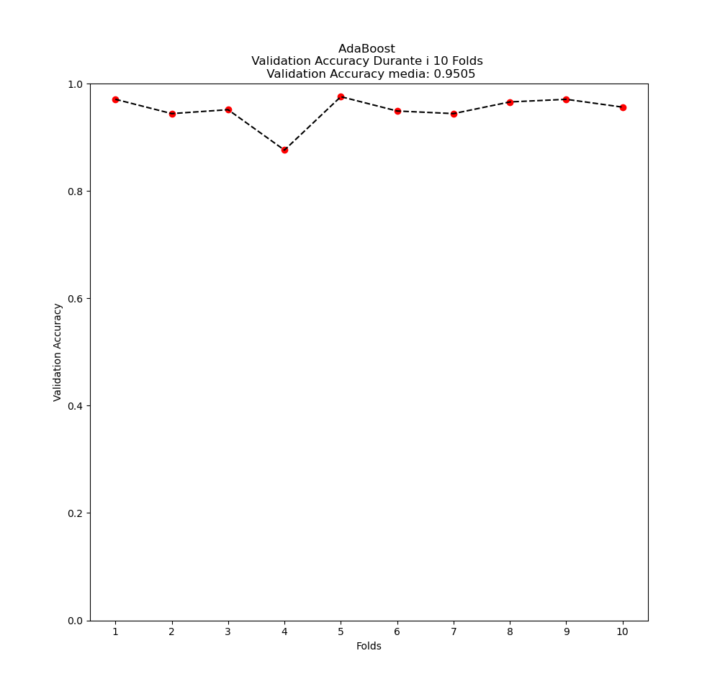
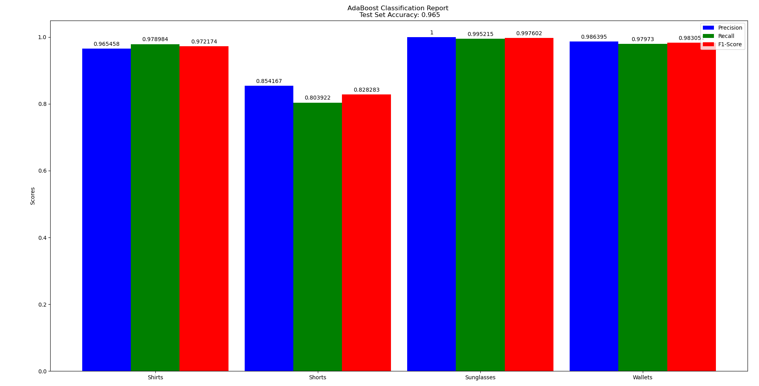
Classificazione Dataset Immagini
AdaBoost
Impiegato il weak learner base;
Parameter tuning: 5 fold GridSearchCV;
Parametri valutati: numero estimator, learning rate;
Miglior valore ottenuto (0.96 val acc) per 300 estimator, 2 di learning rate;

Slide 7
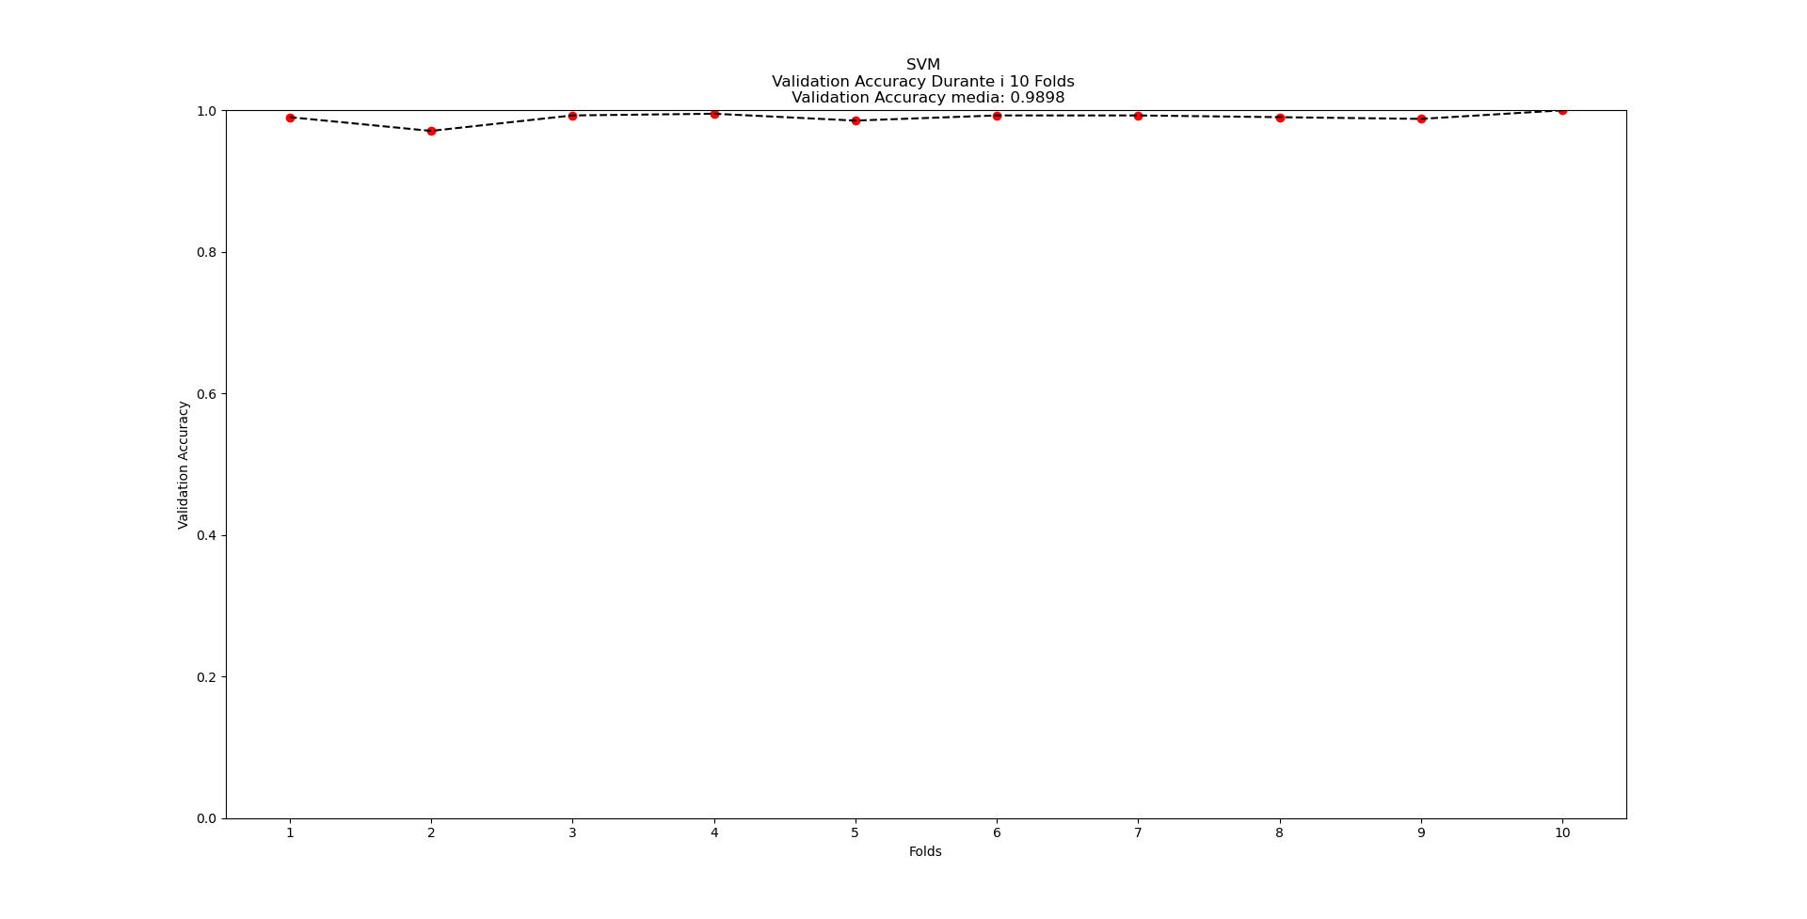
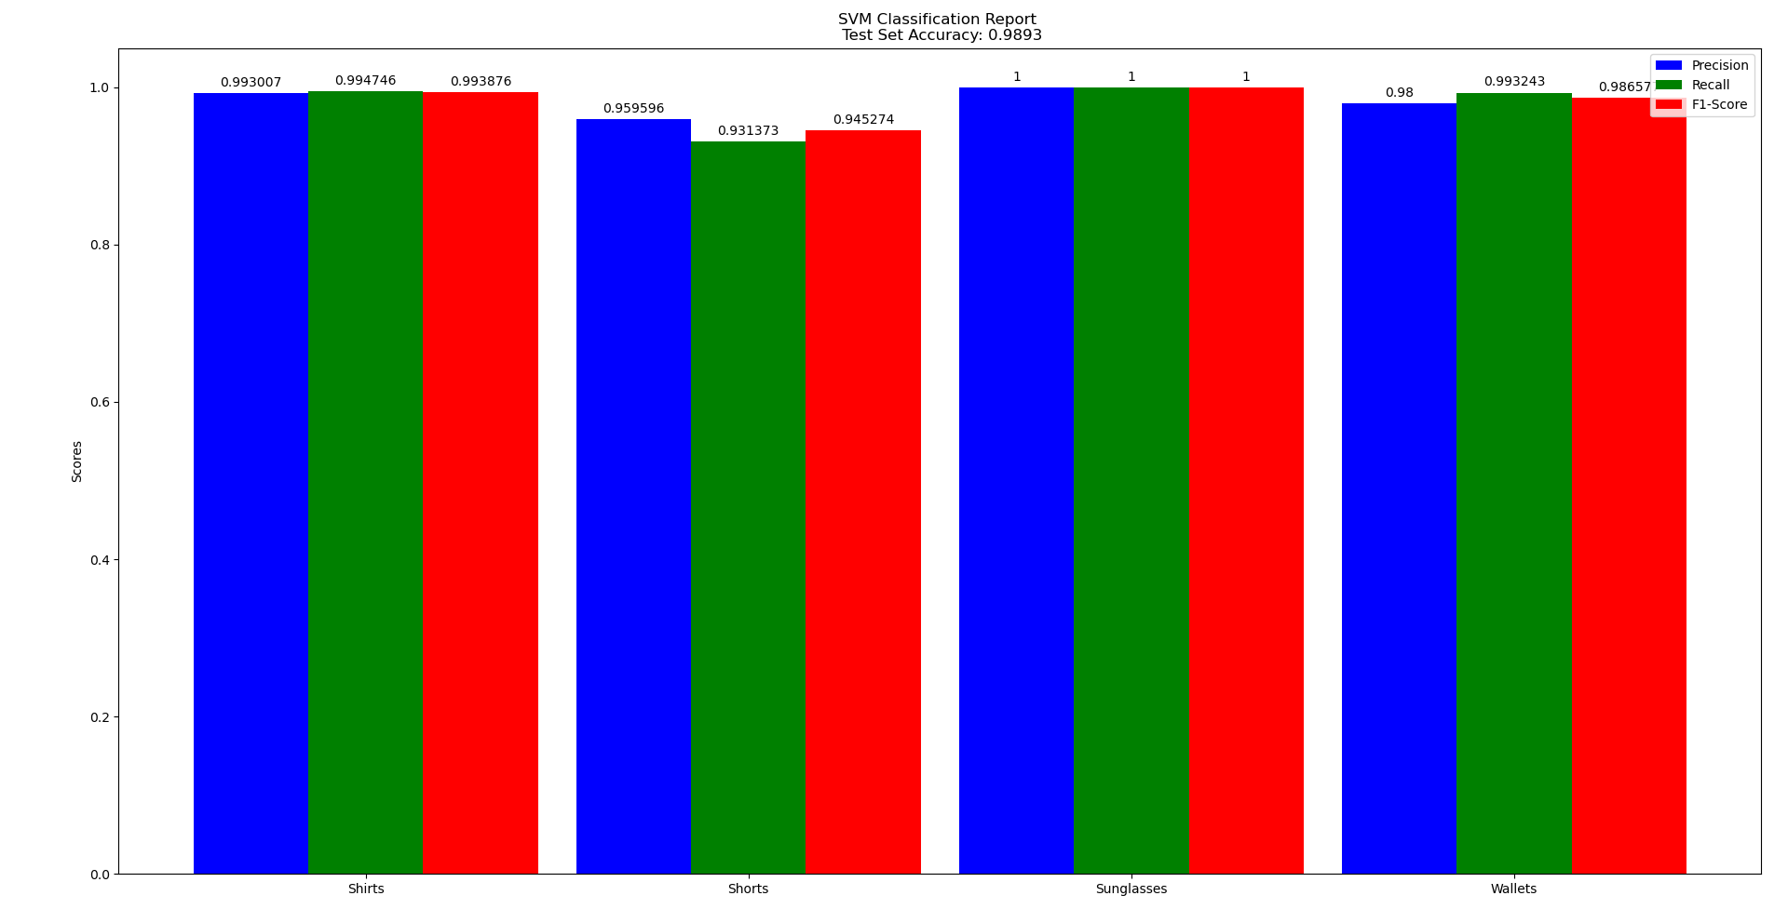
Classificazione Dataset Immagini
SVC
Strategia classificazione multi-classe: ‘One-VS-One’;
Parameter tuning: 5 fold GridSearchCV;
Parametri valutati: C, kernel, degree, gamma;
Miglior valore ottenuto per: C=0.5, kernel=’poly’ , gamma=’scale’, degree=2;
Si avvicina molto alla rete CNN per la classificazione dell’etichetta meno numerosa (‘Shorts’)

Slide 8
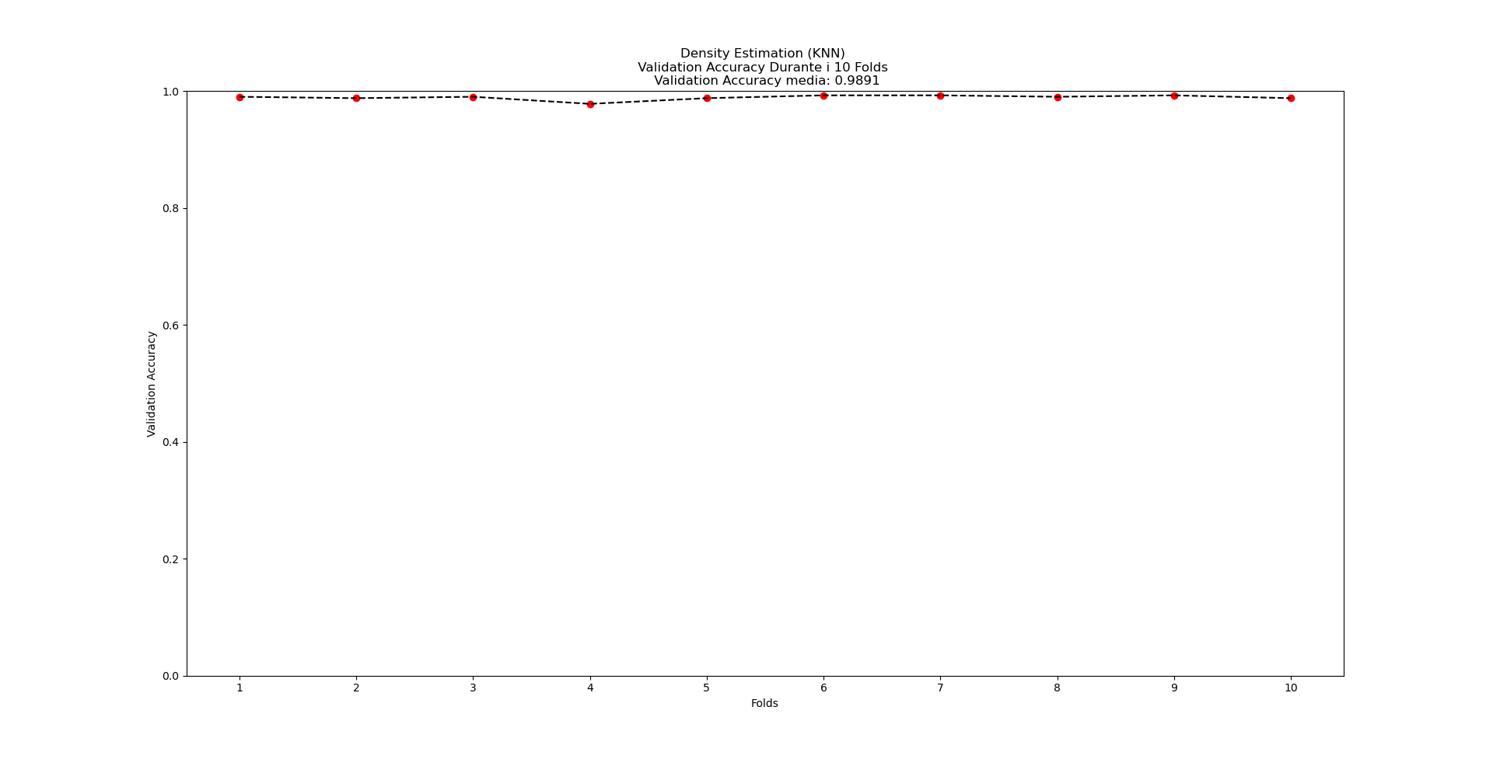
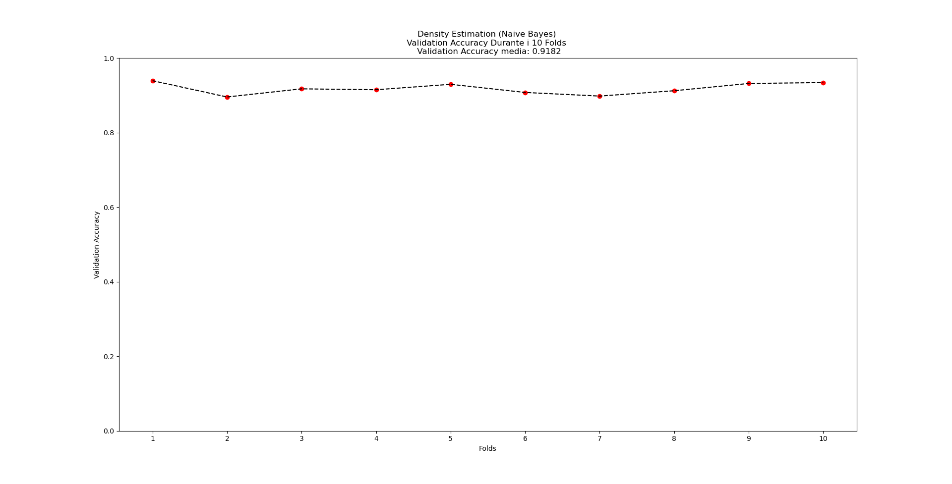
Classificazione Dataset Immagini
Stima di Densità
Sono state messe a confronto due tecniche:
NAIVE BAYES
Parametrica;
Distribuzione Gaussiana;
GridSearch 10 fold;
Migliori parametri: calcolo probabilità apriori delle classi sui dati, ‘var_smoothing’ pari a 10^-5 (stabilità di calcolo);
KNN
Non parametrica;
GridSearchCV 10 fold;
Migliori parametri: K=3, pesi inversamente proporzionale alla distanza;

Slide 9
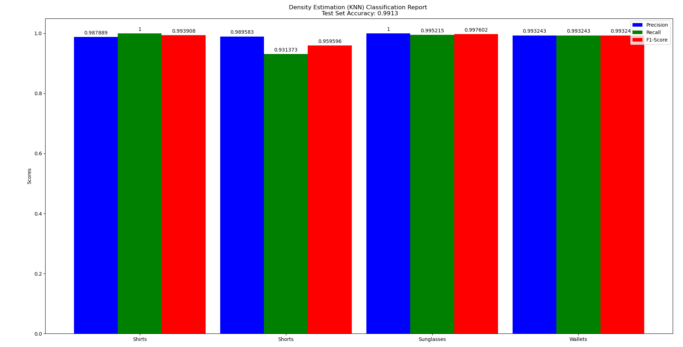
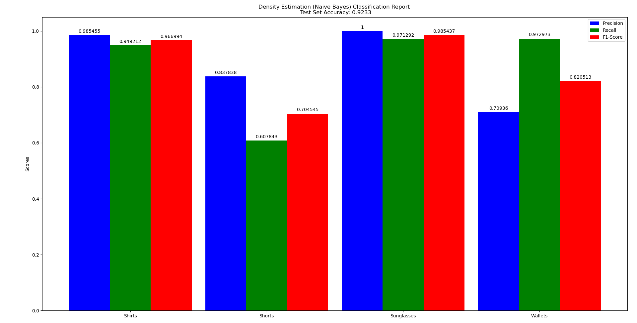
Classificazione Dataset Immagini
Stima di Densità
KNN
NAIVE BAYES
KNN:
risultati migliori anche rispetto ad SVC

Slide 10
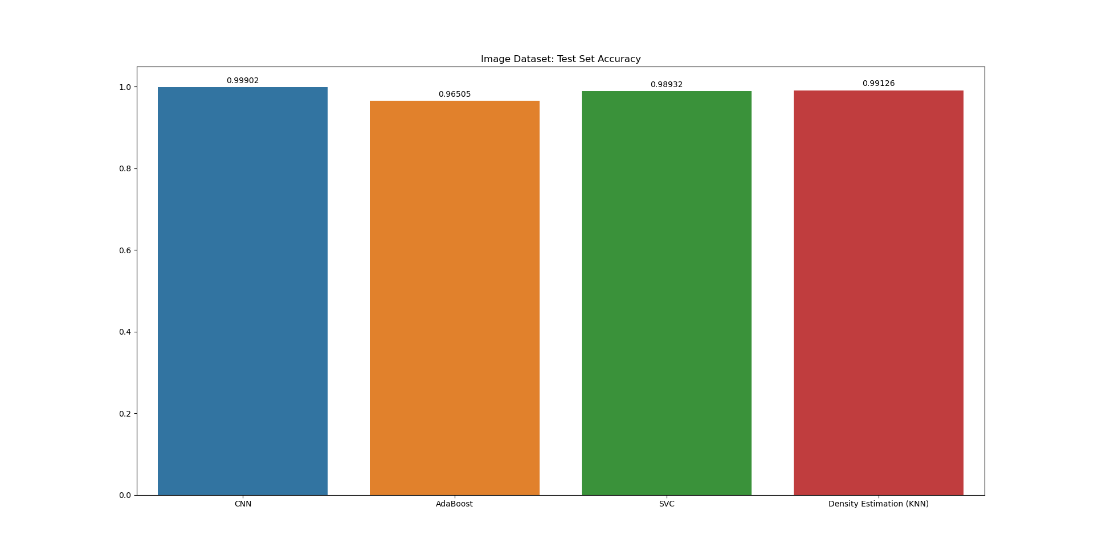
Classificazione Dataset Immagini
In definitiva…

Slide 11
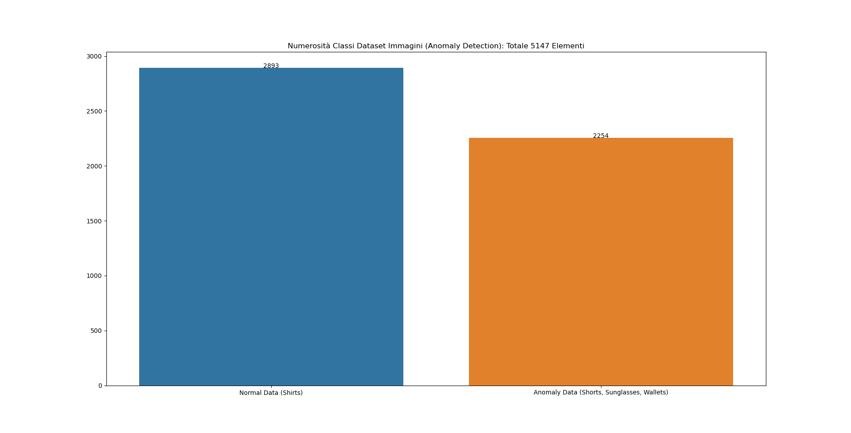
Anomaly Detection Dataset Immagini
Modifica dataset: esempi normali facenti parte della classe ‘Shirts’ (più numerosa), restanti classi anomalie;
Autoencoder Convoluzionale (800k parametri);
Input: (64, 80, 3);
4 Blocchi Conv2D – BatchNormalization – MaxPooling2D
Zero-Padding
Kernel 9x9
Funzioni hidden ReLU
Funzione output Sigmoide
Filtri prodotti…
ENCODER
DECODER
3
3
64
64
32
32
32
32
32
32
Ottimizzatore: Adam
Loss: mean squared error

Slide 12
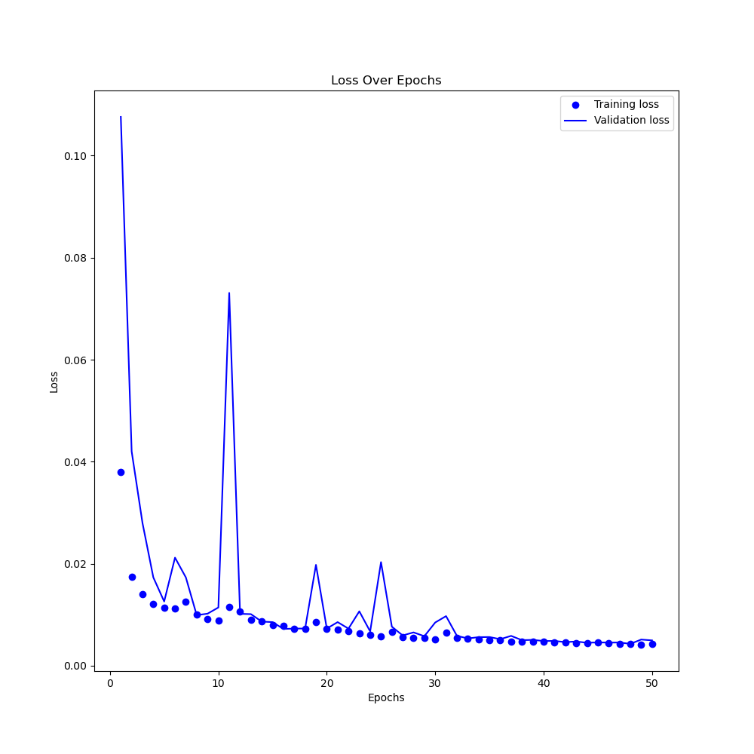
Anomaly Detection Dataset Immagini
Training:
Semi-Supervisionato, impiegando solo elementi normali;
Epoche: 50;
Dimensione batch: 32 immagini;

Slide 13
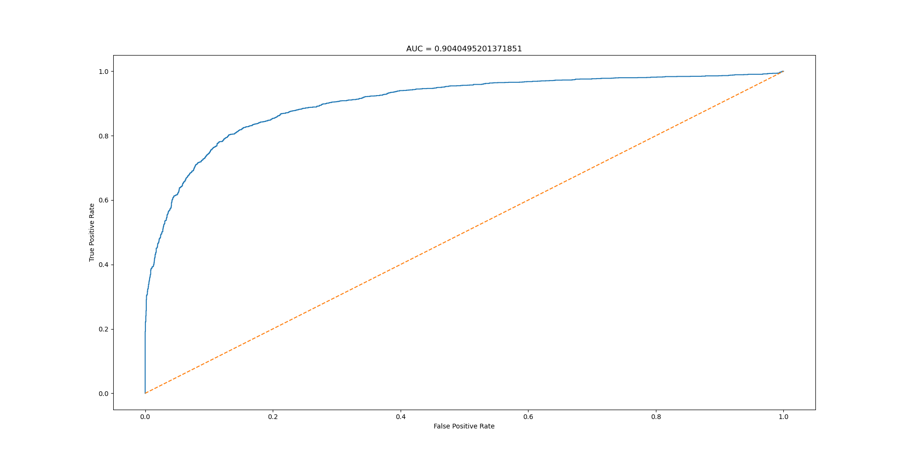
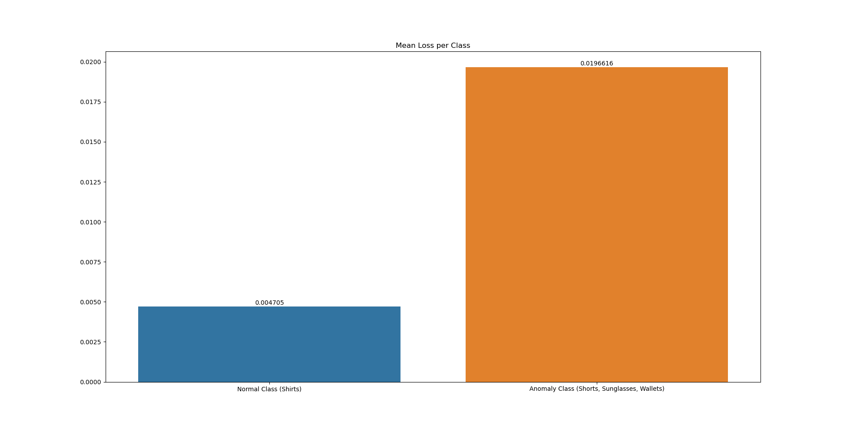
Anomaly Detection Dataset Immagini
Valutazione:

Slide 14
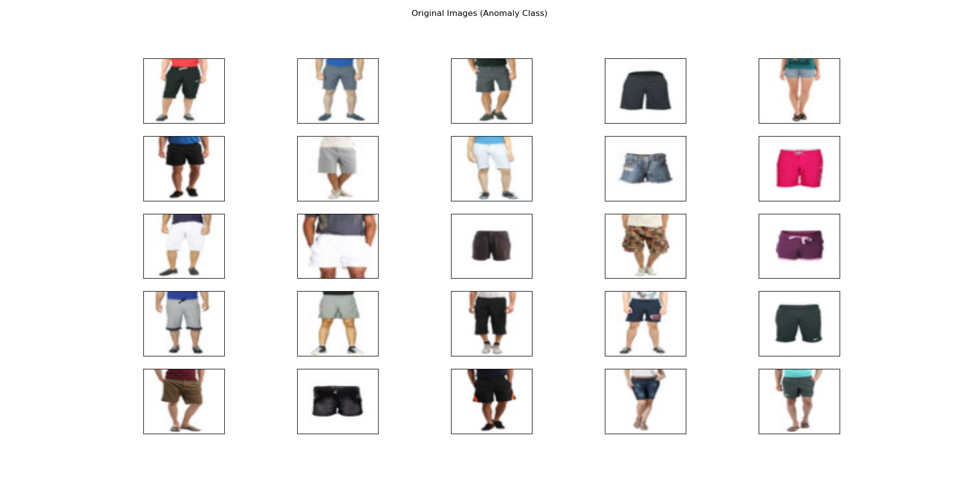
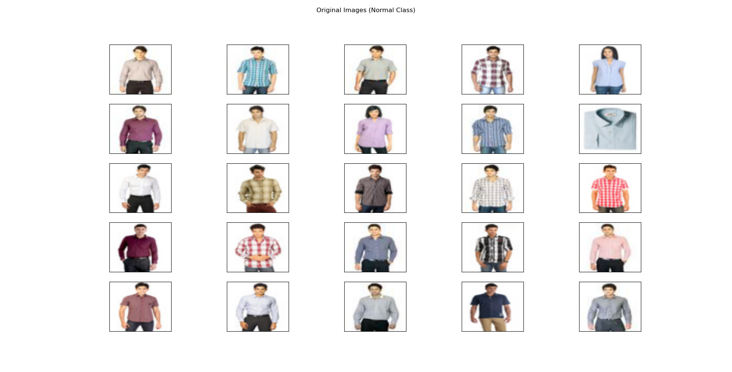
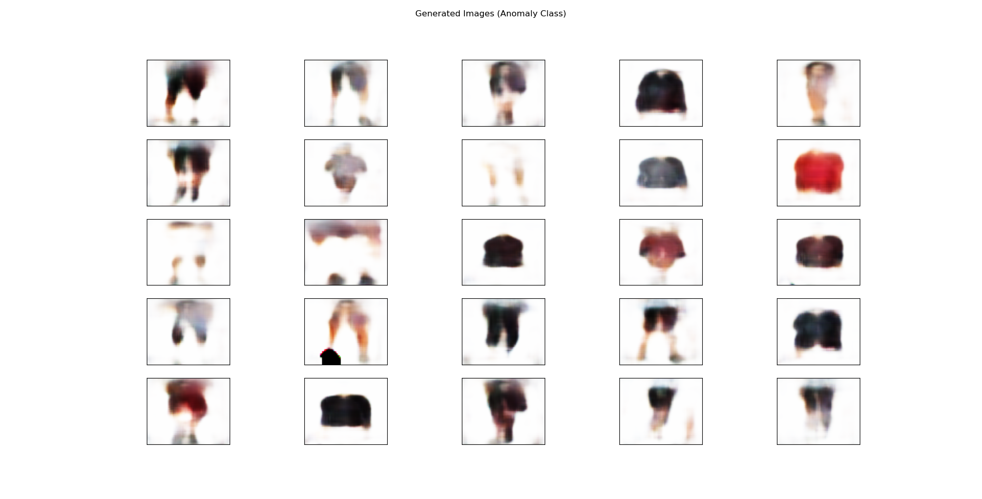

Anomaly Detection Dataset Immagini
Valutazione:

Slide 15
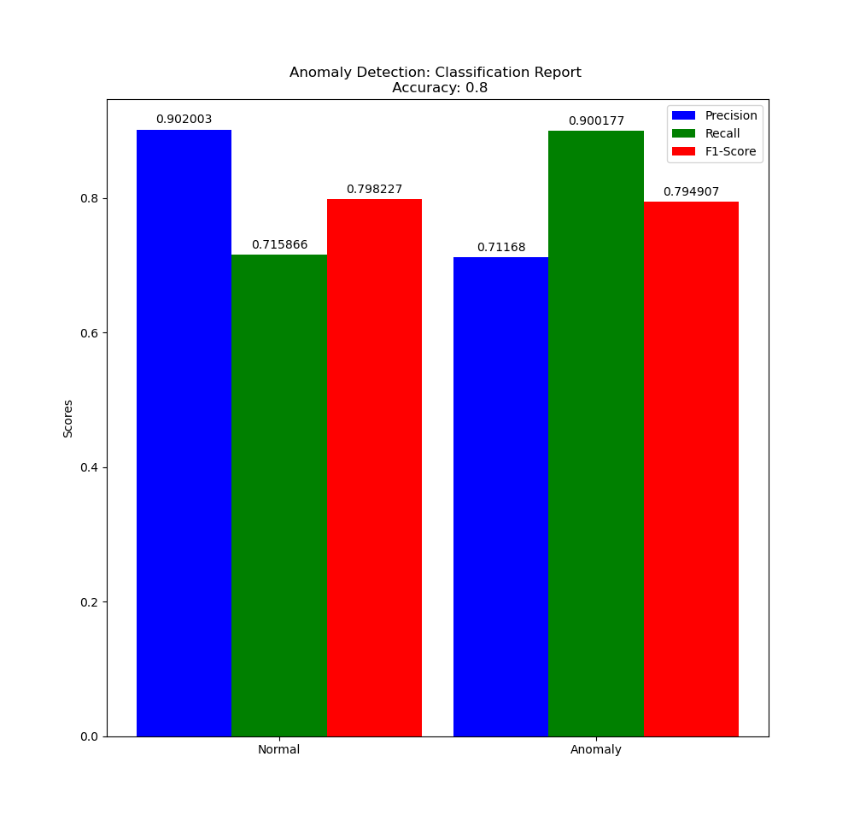
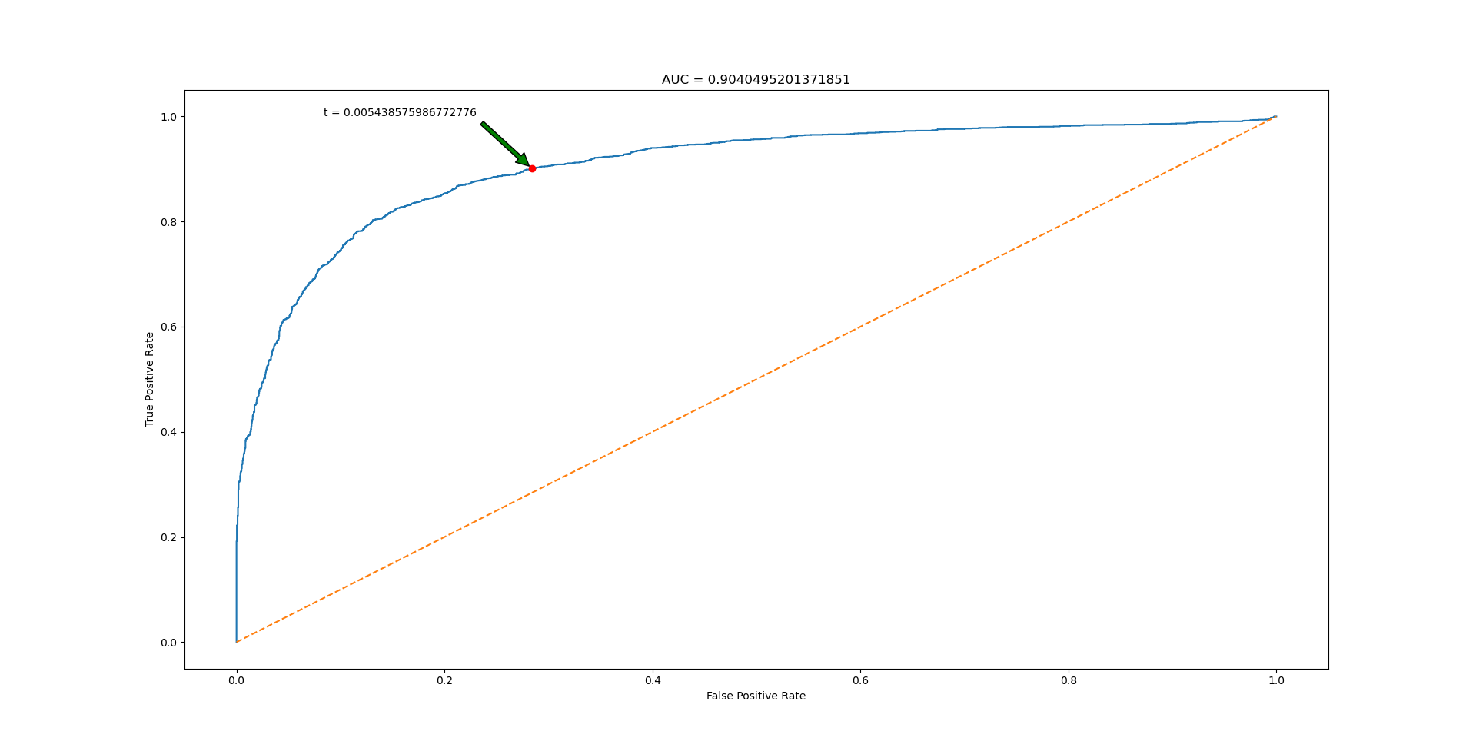
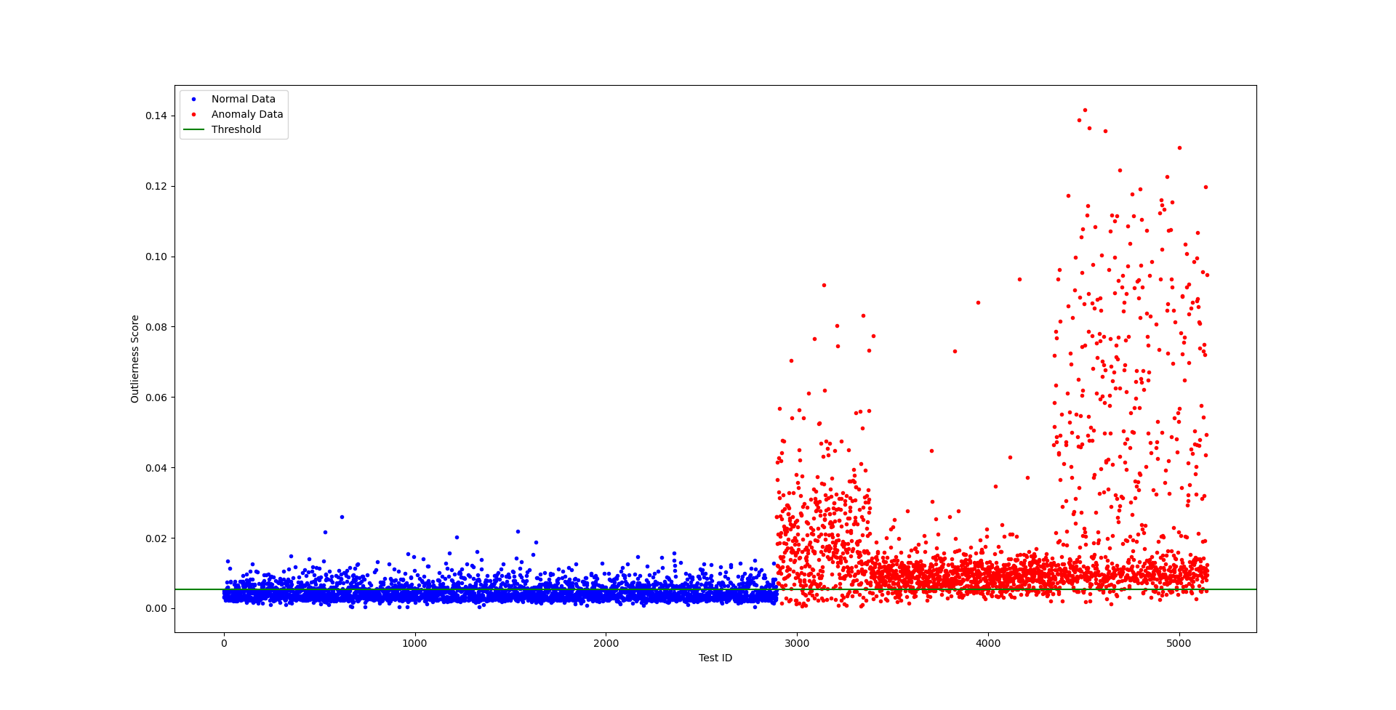
Anomaly Detection Dataset Immagini
Appendice:

Slide 16
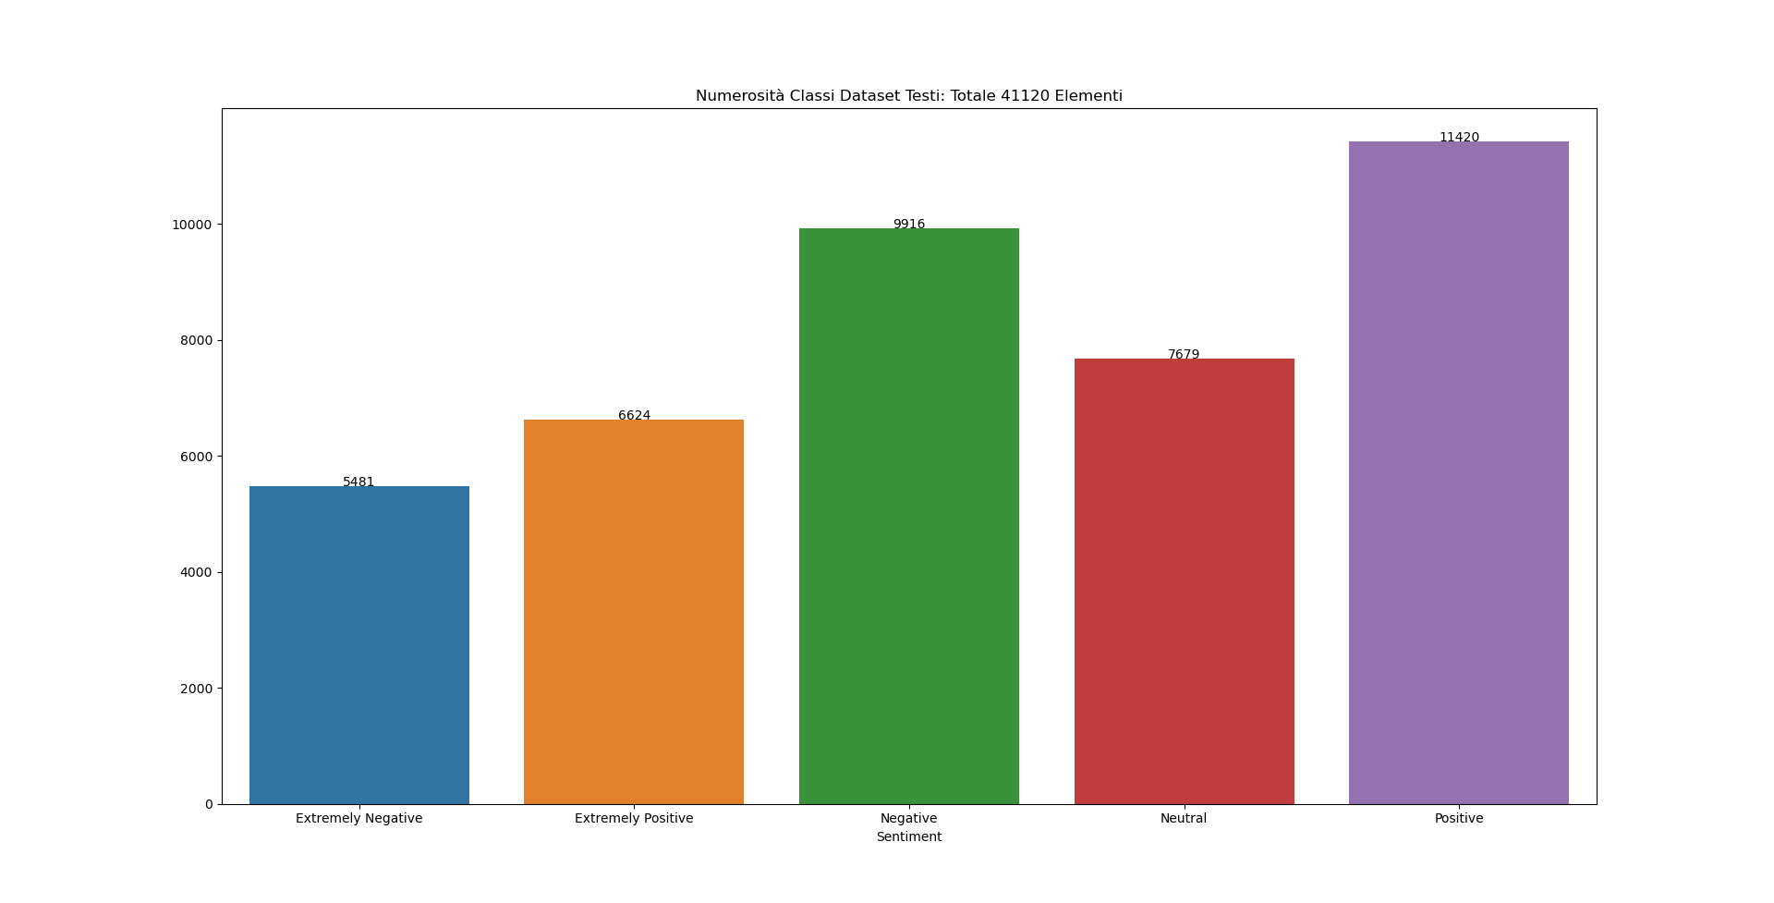
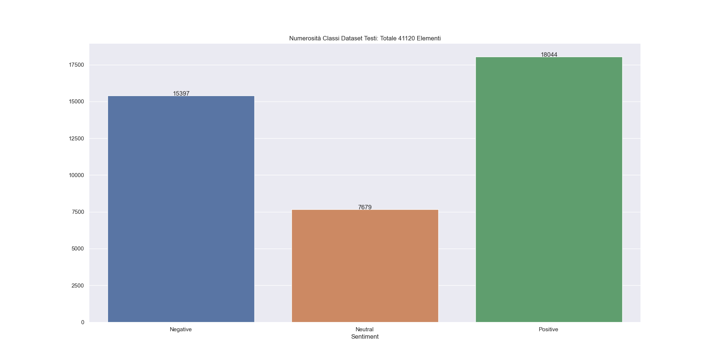
Classificazione Dataset Testi
Descrizione e Preprocessing
Collezione di tweet con etichette associate (‘Extremely Negative’, ‘Extremely Positive’, ‘Negative’, ‘Positive’ , ‘Neutral’);
Riduzione delle label a ‘Positive’, ‘Neutral’, ‘Negative’;
Dataset sbilanciato;
Preprocessing:
Rimozione duplicati;
Pulizia tweet (lowercase, username, link, caratteri speciali, punteggiatura, numeri, ecc...);
Rimozione stopword (analisi delle wordcloud top 200 termini);
Lemmatizzazione, stemming e tokenizzazione;
Vocabolario 32909 termini (riduzione sul numero iper-parametro);
Vettorizzazione (tfidf, lista di indici);
Train e Test Set split 20%;
Valutazione:
Parameter tuning mediante GridSearchCV;
Valutazione mediante 10-fold Cross-Validation;
Ulteriori metriche: accuracy, precision, recall, f1-score;

Slide 17





Classificazione Dataset Testi
WordCloud…
Extremely Negative
Negative
Positive
Extremely Positive
Neutral

Slide 18
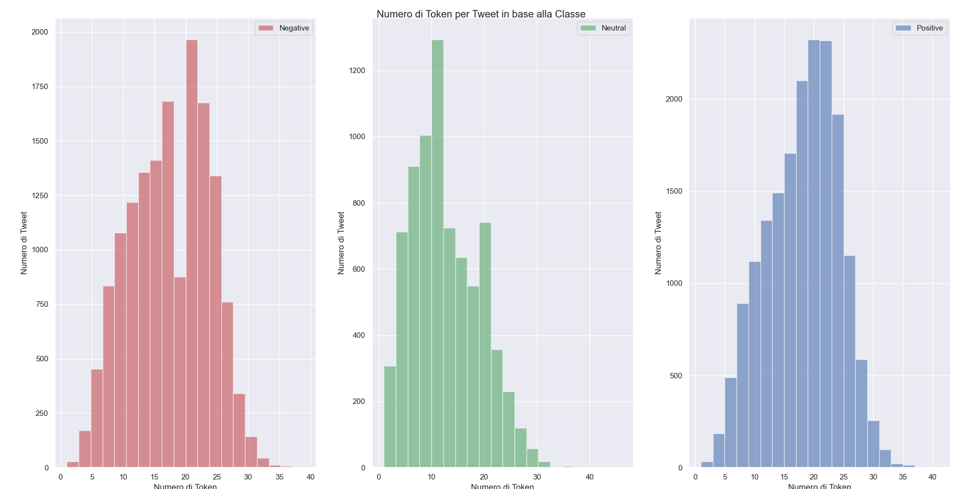
Classificazione Dataset Testi
Numero medio Token
Media 16.5 token;
Massimo 45 token;
Lista di Indici:
‘sequence_len’ pari a 50

Slide 19
Classificazione Dataset Testi
Reti Neurali
Sono state messe a confronto 4 architetture: LSTM, RNN, Conv1D, Densa;
Numero di termini impiegati 20’000;
Lista di Indici;
Layer Embedding;
LSTM
3 blocchi LSTM Bidirezionale 128 neuroni;
3 blocchi Conv1D (128 canali, kernel dim. 7, zero-padding, ReLU);
3 blocchi densi (ReLU);
Output softmax;
Dropout, BatchNormalization, SpatialDropout;
Adam, loss ‘sparse categorical cross-entropy’;
Epoche 5, dimensione batch 32;
RNN
2 blocchi RNN 128 neuroni;
2 blocchi Conv1D (128 canali, kernel dim. 5, zero-padding, ReLU);
3 blocchi densi (ReLU);
Output softmax;
Dropout, BatchNormalization, SpatialDropout;
Adam, loss ‘sparse categorical cross-entropy’;
Epoche 5, dimensione batch 128;
Conv1D
3 blocchi Conv1D (128 canali, kernel dim. 5, zero-padding, ReLU);
3 blocchi densi (ReLU);
Output sigmoid;
Dropout, BatchNormalization, SpatialDropout;
Adam, loss ‘sparse categorical cross-entropy’;
Epoche 5, dimensione batch 32;
Densa
3 blocchi densi (ReLU);
Output softmax;
Dropout;
Adam, loss ‘sparse categorical cross-entropy’;
Epoche 5, dimensione batch 32;

Slide 20
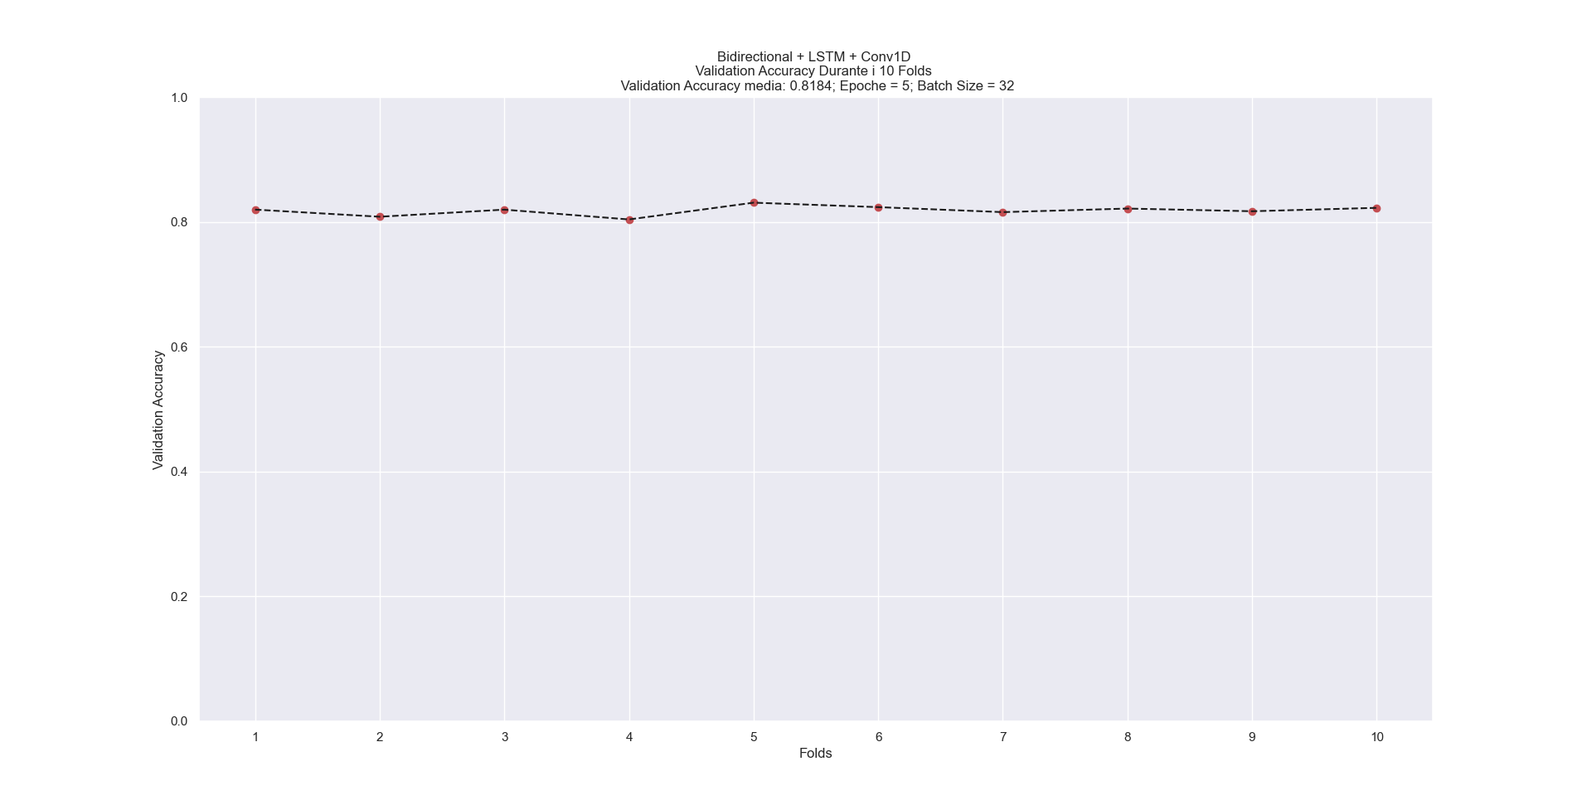
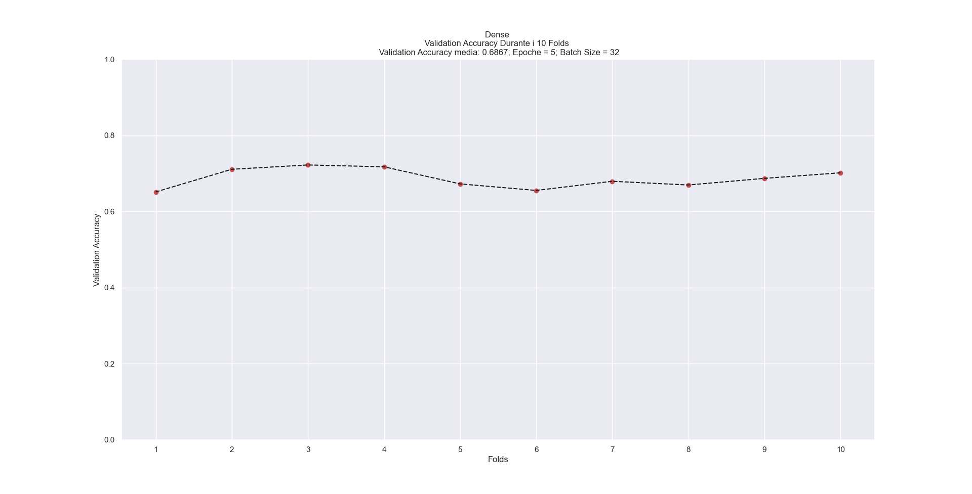
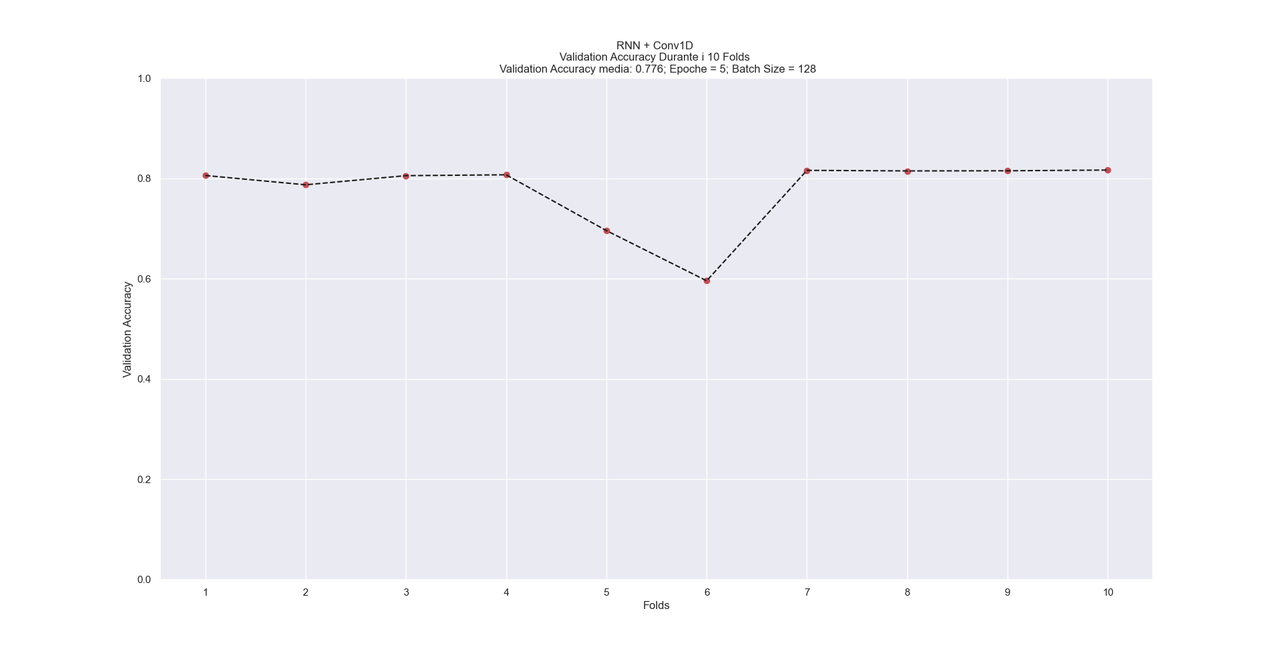
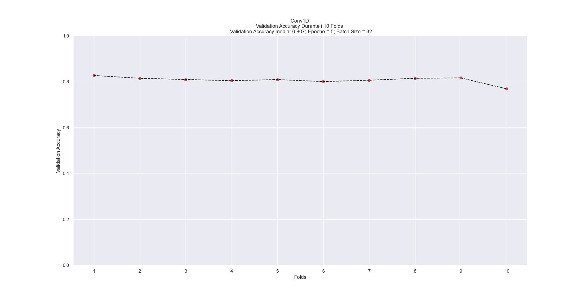
Classificazione Dataset Testi
Reti Neurali
Valutazione 10 fold Cross-Validation, accuratezza media:
LSTM
0.818
Densa
0.686
RNN
0.776
Conv1D
0.807

Slide 21
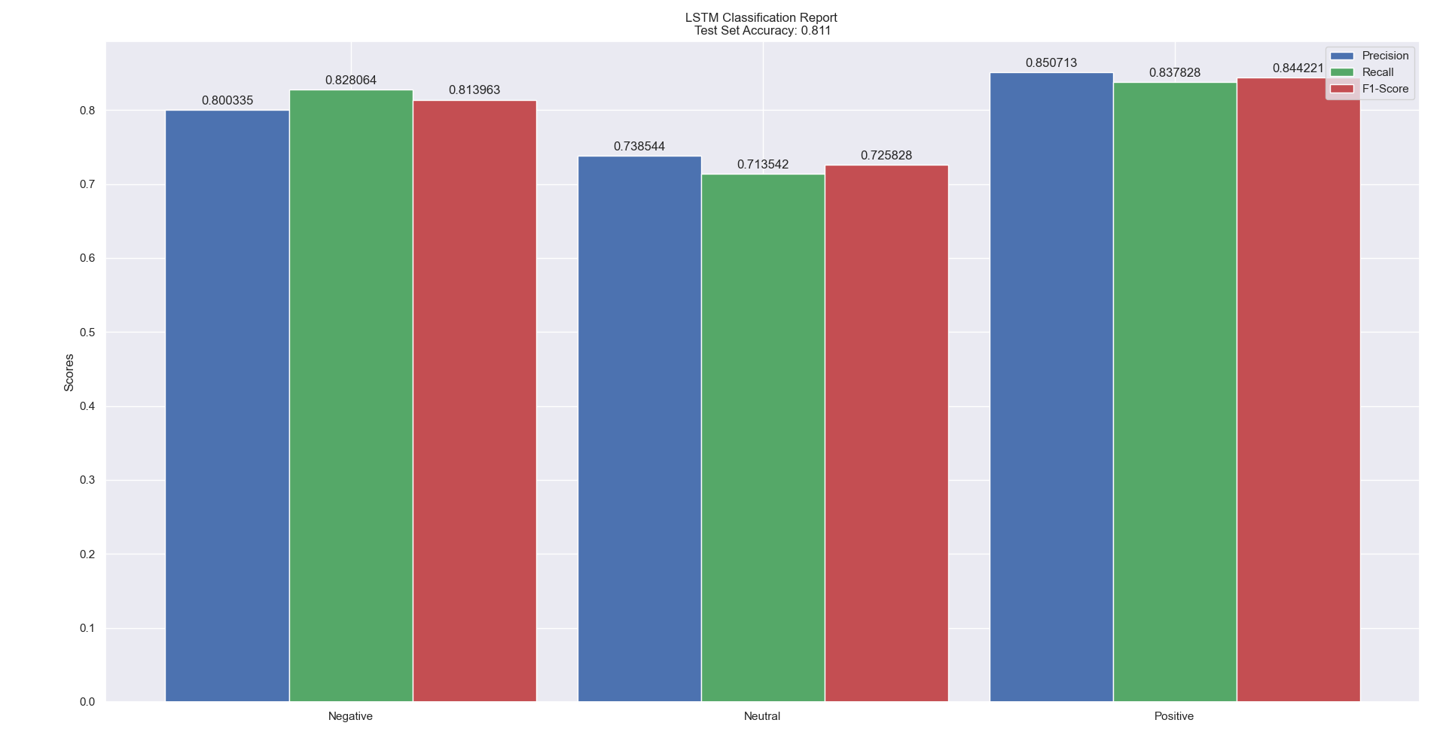
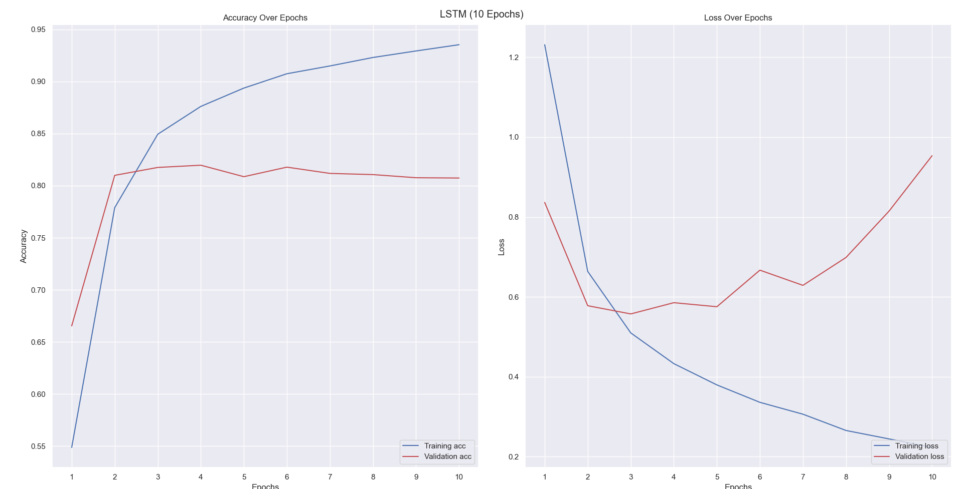
Classificazione Dataset Testi
Reti Neurali
Selezione del modello migliore (LSTM) e valutazione su test set:
Perché 5 epoche? Overfitting

Slide 22
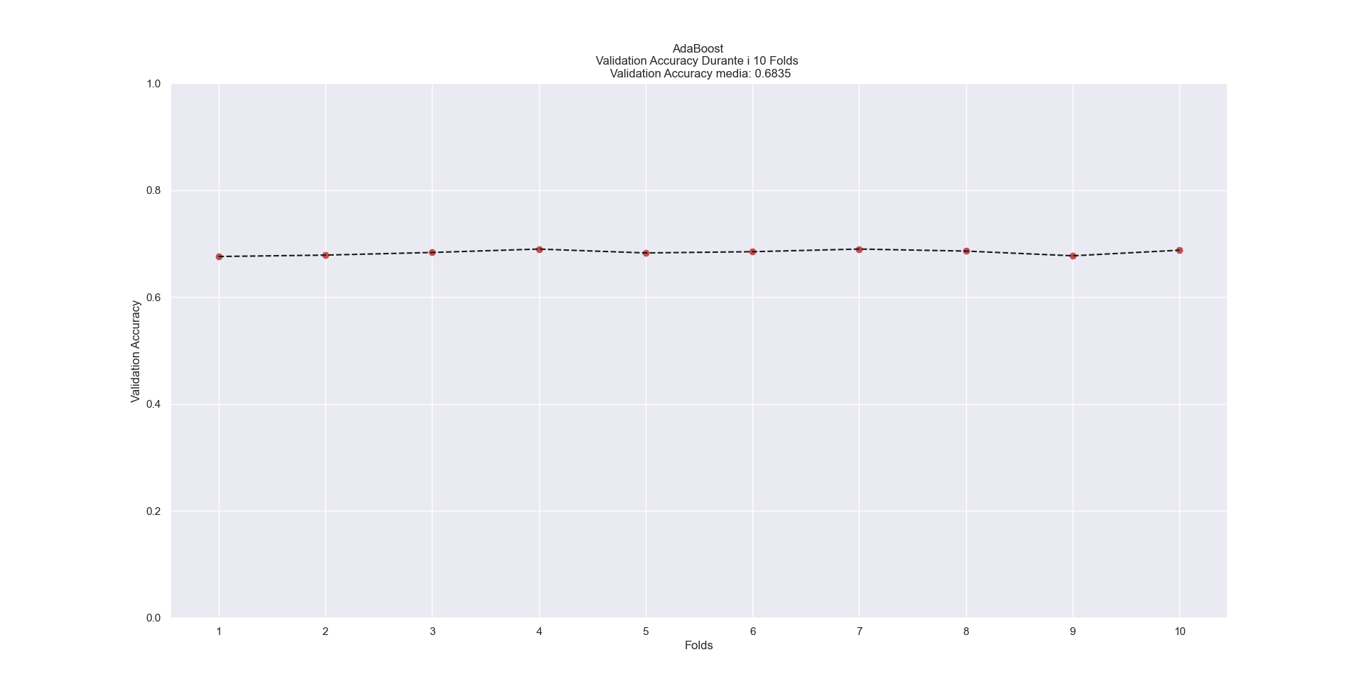
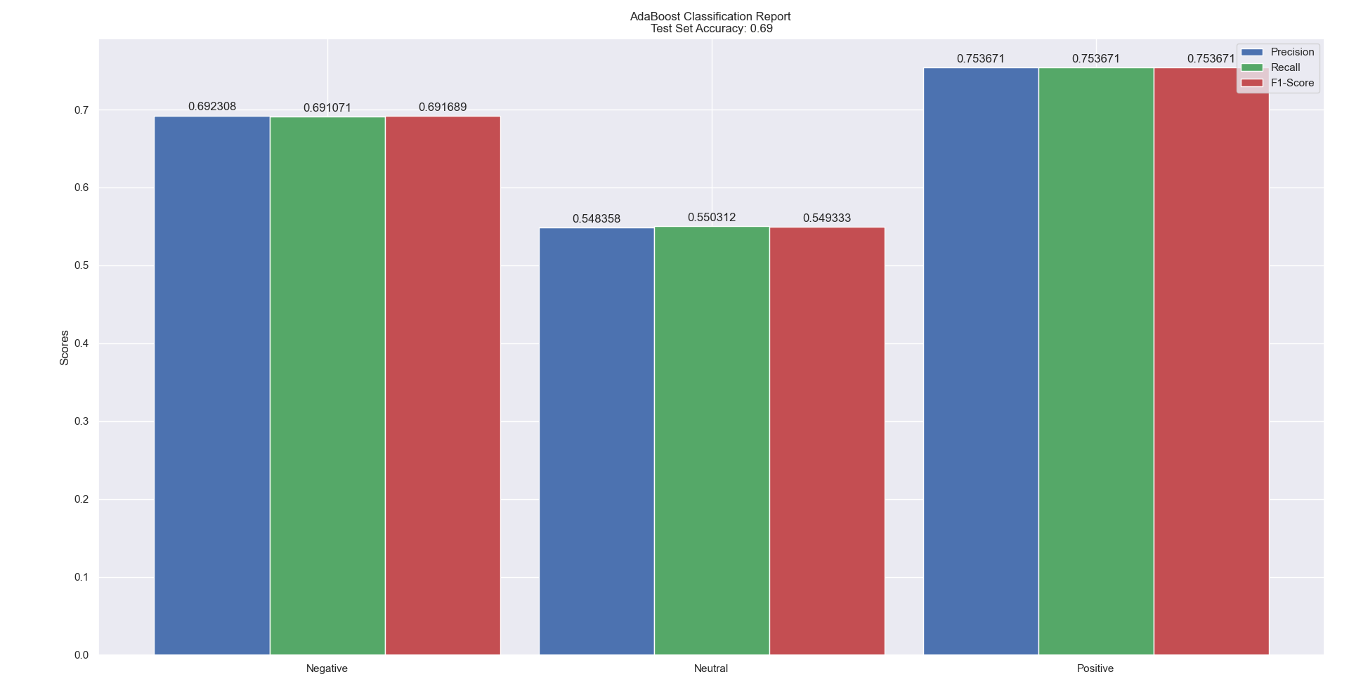
Classificazione Dataset Testi
AdaBoost
Vettorizzazione tfid (500 termini);
Impiegato il weak learner base;
Parameter tuning: 5 fold GridSearchCV;
Parametri valutati: numero estimator, learning rate;
Miglior valore ottenuto (0.68 val acc) per 300 estimator, 0.5 di learning rate;

Slide 23

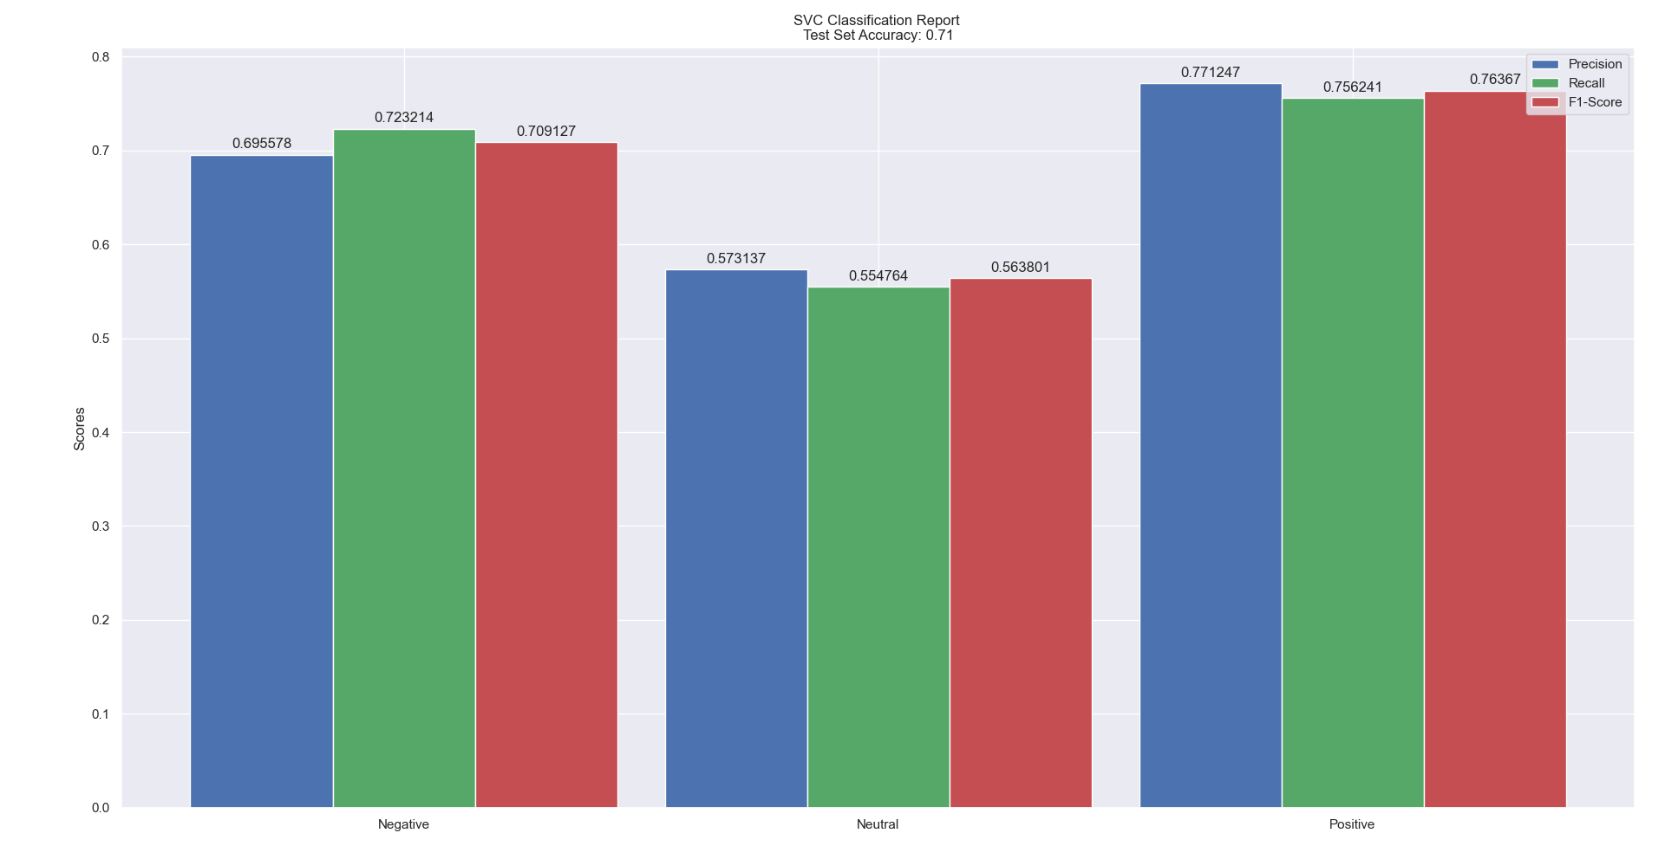
Classificazione Dataset Testi
SVC
Vettorizzazione tfidf (500 termini);
Strategia classificazione multi-classe: ‘One-VS-One’;
Addestramento molto lento;
Parameter tuning: 3 fold GridSearchCV;
Parametri valutati: C, kernel, gamma;
Miglior valore ottenuto per: C=2, kernel=‘rbf’ , gamma=’scale’;

Slide 24
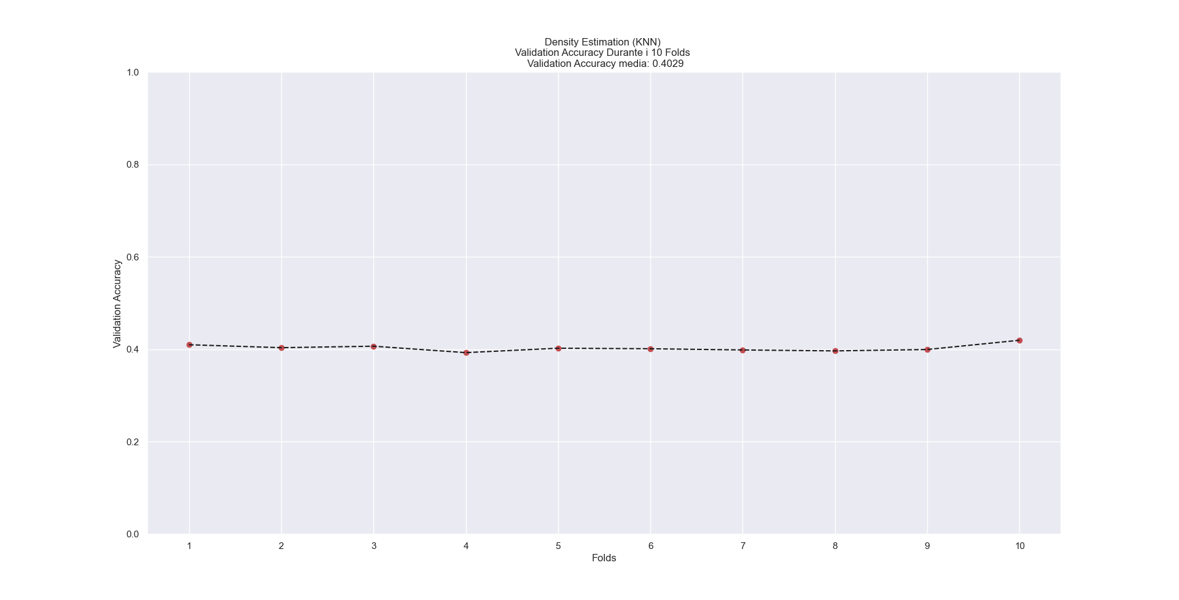
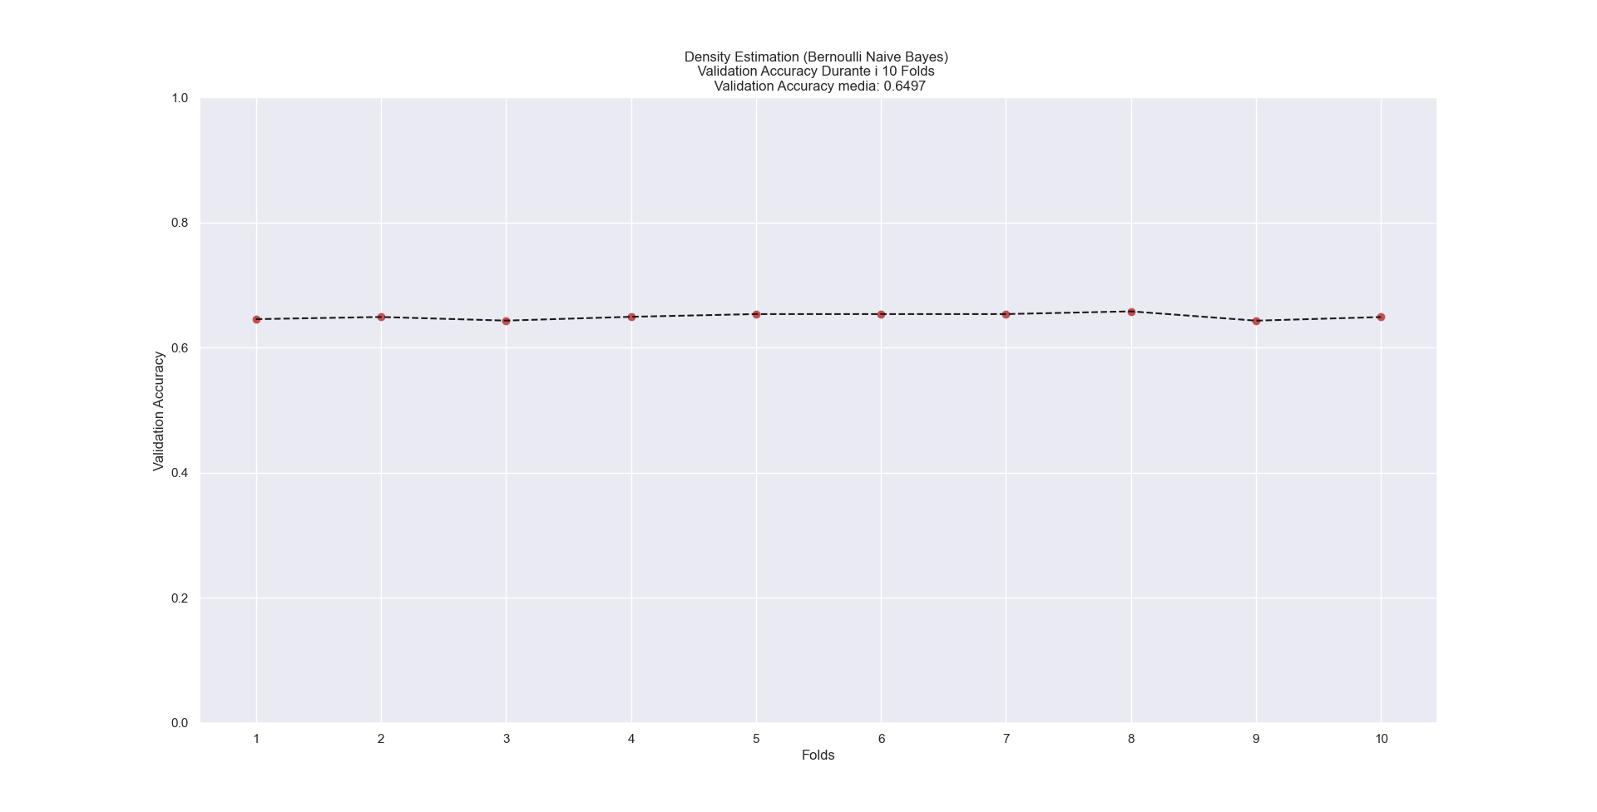
Classificazione Dataset Testi
Stima di Densità
Impiegata vettorizzazione tfidf (500 termini);
Messe a confronto 2 tecniche;
KNN
Non parametrica;
GridSearchCV 5 fold;
Migliori parametri: K=5, pesi inversamente proporzionale alla distanza;
Pessimi risultati;
NAIVE BAYES
parametrica;
Distribuzione Bernoulli multivariata;
GridSearchCV 5 fold;
Migliori parametri: ‘alpha’ 10^-4 (evita il caso di probabilità di appartenenza ad una classe pari a 0), calcolo probabilità apriori durante train;

Slide 25
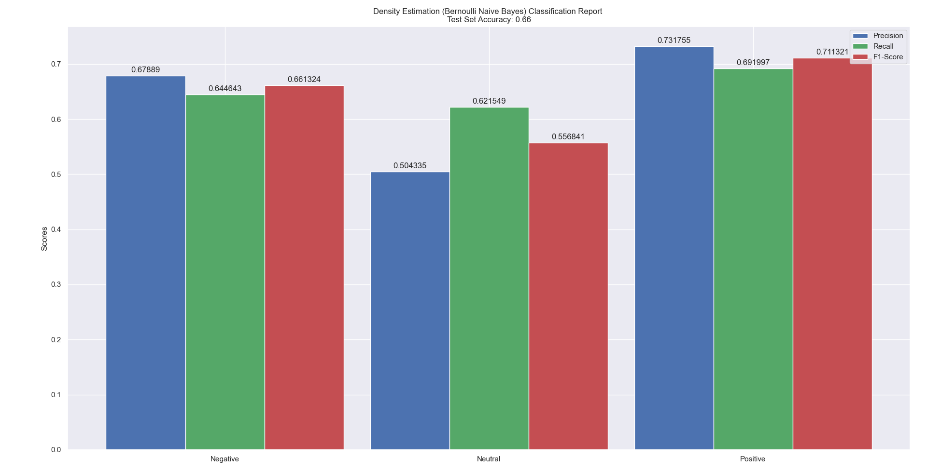
Classificazione Dataset Testi
Stima di Densità
Valutazione modello migliore (Naïve Bayes Classifier):

Slide 26
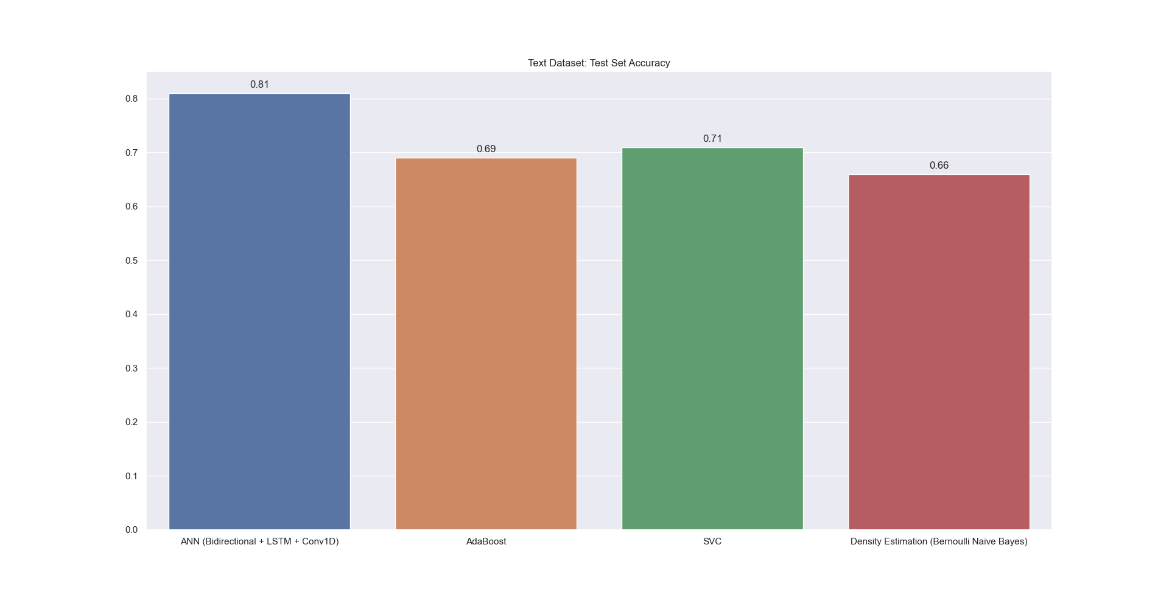
Classificazione Dataset Testi
In definitiva…

Slide 27
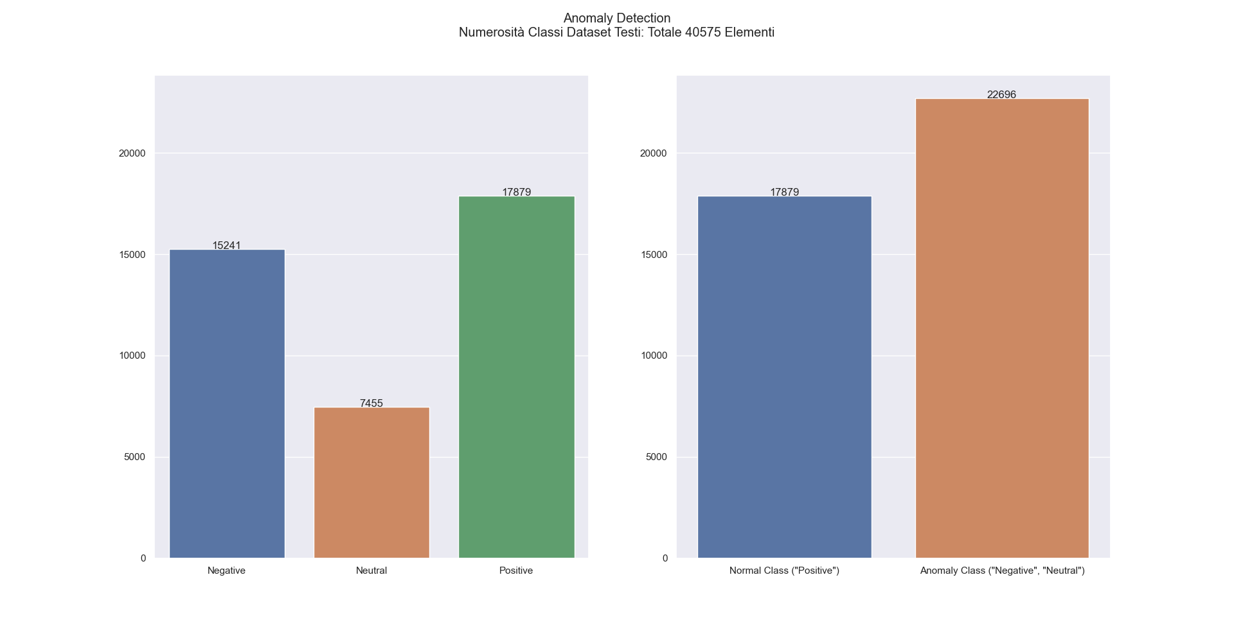
Anomaly Detection Dataset Testi
Classe ‘Positive’ dati normali, ‘Neutral’ e ‘Negative’ anomalie;
Raffinato il preprocessing: eliminati record con meno di 2 token;
Dataset leggermente sbilanciato;
Messe a confronto 2 architetture autoencoder: lstm e denso;

Slide 28
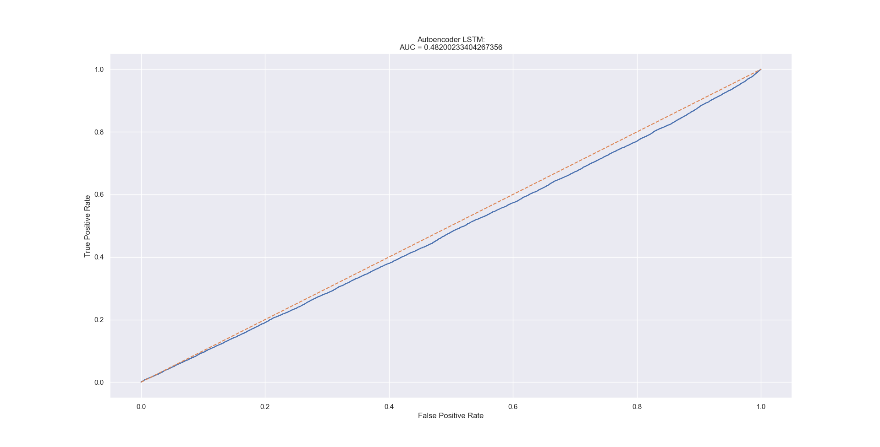
Anomaly Detection Dataset Testi
Autoencoder LSTM
Trasformazione dataset: liste di indici (30’000 termini, ‘sequence_len’ 50);
Ottimizzatore Adam, loss mean squared error;
ENCODER
2 blocchi LSTM Bidirezionali (256 neuroni);
3 blocchi Conv1D: 256, 128, 64 canali; (kernel 3, zero-padding, ReLU);
Batchnormalization, Spatialdropout;
DECODER
3 blocchi Conv1D: 64, 128, 256 canali; (kernel 3, zero-padding, ReLU);
1 layer Denso intermedio(256 neuroni, ReLU);
Batchnormalization, Spatialdropout;
Funzione di attivazione output: sigmoide;

Slide 29
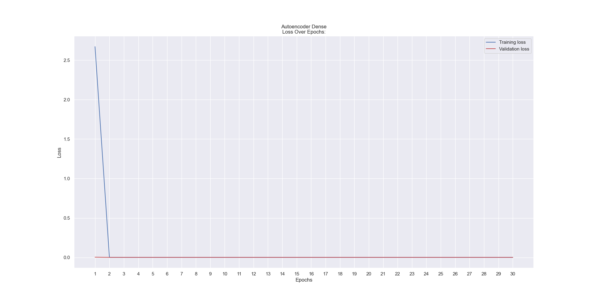
Anomaly Detection Dataset Testi
Autoencoder Denso
Trasformazione dataset: tfidf (1000 termini);
Ottimizzatore Adam, loss mean squared error;
Addestramento: 30 epoche, batch dimensione 64 ….
ENCODER
4 blocchi Densi (1000-512-256-128);
Funzioni di attivazione ReLU;
Dropout 3%;
DECODER
4 blocchi Densi (128-256-512-1000);
Funzioni di attivazione intermedie ReLU;
Funzione di attivazione output sigmoide;
Dropout 3%;

Slide 30
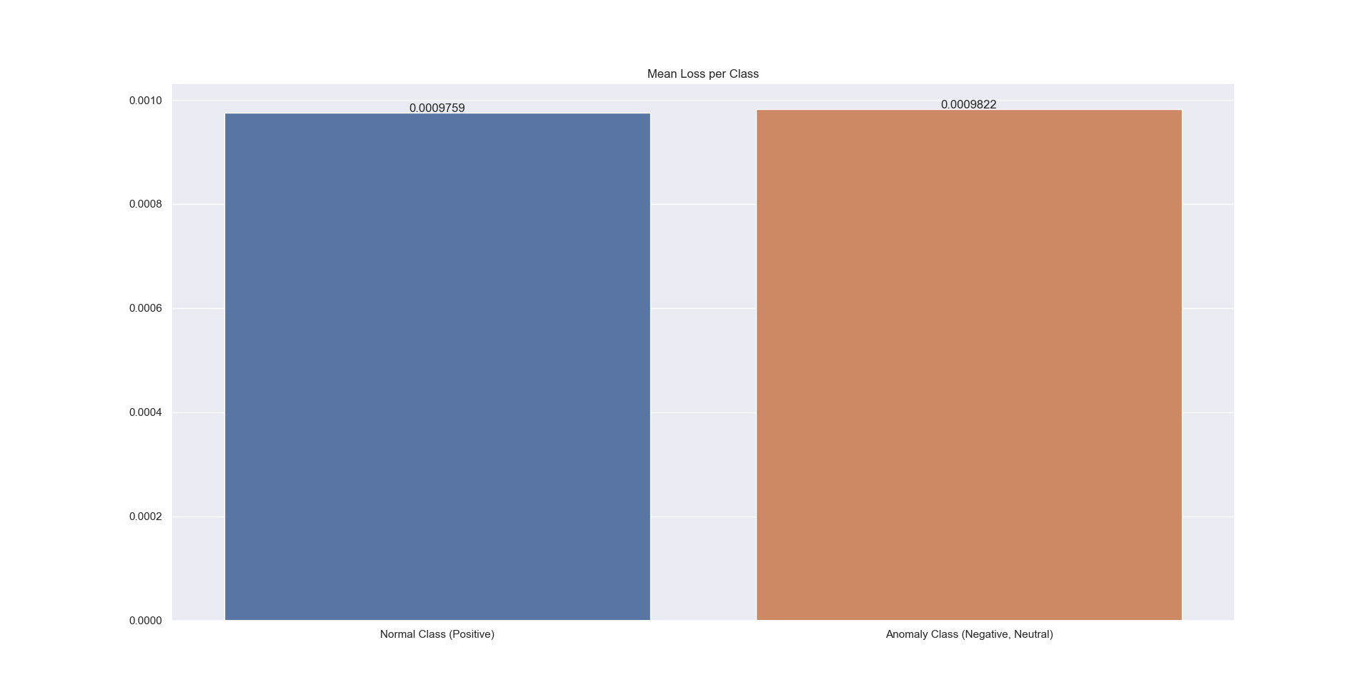
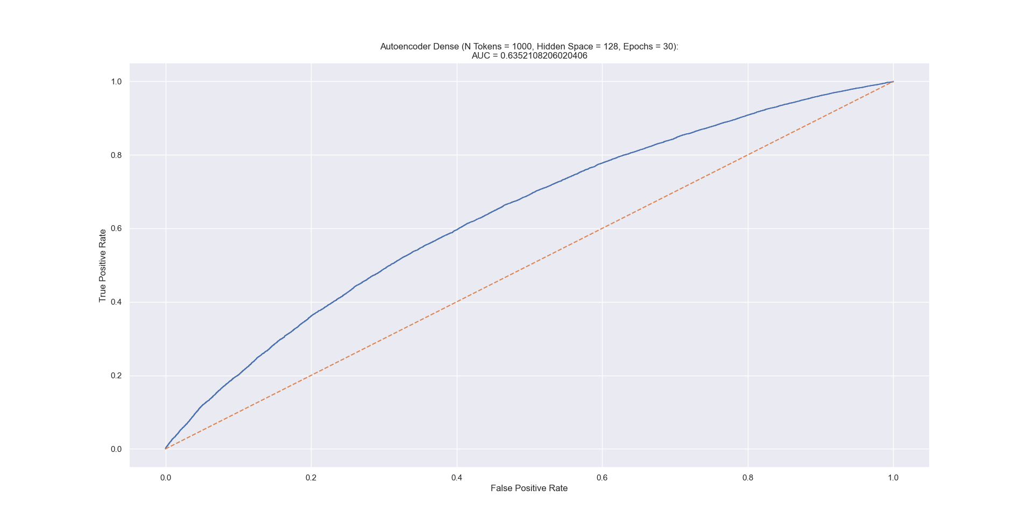
Anomaly Detection Dataset Testi
Autoencoder Denso
Valutazione sul dataset completo…

Slide 31

Anomaly Detection Dataset Testi
Autoencoder Denso
Proviamo a variare il modello:
tfidf 3000 termini considerati;
numero di layer ridotto di 1;
spazio latente dimensione 256;
20 epoche di train;

Slide 32
Grazie Mille Per L’Attenzione

